Slide 1
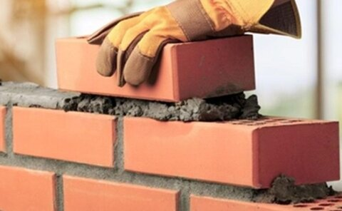



مصالح ساختمانی
استاد راهنما: جناب دکتر مهدی موسوی احمد آبادی
عنوان ارایه:مبحث پنجم مقررات ملی ساختمان
عنوان درس:مقررات ملی ساختمان
تهیه کننده : آیدا بیگدلی
دانشگاه آزاد قم
پاییز1402

Slide 2
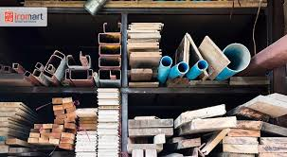
5
4
3
2
1
هدف :ارائه مشخصات فني مواد، مصالح و فرآوردههـاي سـاختماني بـه منظـور تأمين ايمني، بهداشت، دوام، حفاظت محيط زيست و صرفه اقتصـادي در سـاختمان اسـت
دامنه و کاربرد: دامنـه كاربرد آن نيز محدود به انواع مواد، مصالح و فرآورده هاي ساختماني متعارف و نـوين اسـت، كـه در بناي انواع ساختمان ها و تاسيسات مربوط، مورد استفاده قرار ميگيرد

Slide 3
5
4
3
2
استاندارد
مواد، مصالح و فرآوردههاي ساختماني بايد از نظر ويژگي، مشخصـات فنـي و روشهـاي آزمايش منطبق با استانداردهاي ملي ايران و معيارهاي پذيرفته در هر بخش از اين مبحـث باشـند. به اين منظور، براي هر دسته از مصالح و فرآورده هاي ساختماني، استانداردهاي ملي مربوط معرفـي ميشود
ويژگي ها و مشخصات فني
توليدكنندگان و واردكنندگان مواد، مصالح و فرآورده هاي ساختماني بايد ويژگي ها و مشخصات فني آنها را برابر استانداردهاي مربوط و معيارهاي پذيرفته شـده
هدف :ارائه مشخصات فني مواد، مصالح و فرآوردههـاي سـاختماني بـه منظـور تأمين ايمني، بهداشت، دوام، حفاظت محيط زيست و صرفه اقتصـادي در سـاختمان اسـت
دامنه و کاربرد: دامنـه كاربرد آن نيز محدود به انواع مواد، مصالح و فرآوردههاي ساختماني متعارف و نـوين اسـت، كـه در بناي انواع ساختمانها و تأسيسات مربوط، مورد استفاده قرار ميگيرد
1

Slide 4

5
4
3
تایید کیفیت
کنترل ويژگي هاي مواد، مصالح و فرآورده هاي سـاختماني، تطـابق آن بـا اسـتانداردهاي مربوط، اعلام مشخصات و اظهار نظر مقايسهاي، با سازمان ملي استاندارد يـا آزمايشـگاه هـاي تأييـد صلاحيت شده از سوي آن سازمان از طريق پروانه كاربرد نشان استاندارد است.
مطابقت با استاندارد
طراحان و مجريان با توجه به محدوده كاربرد مصالح مورد نظر بايد در نقشه ها و مدارك فني مربوط ويژگيزها و مشخصات فني مواد، مصالح و فرآورده هاي ساختماني را تعيين كنند.
استفاده از مواد، مصالح و فرآورده هاي ساختماني كه با مشخصات و معيارهـاي پذيرفتـه شده در اين مبحث تطابق ندارند، مجاز نيست.
استاندارد
مواد، مصالح و فرآوردههاي ساختماني بايد از نظر ويژگي، مشخصـات فنـي و روشهـاي آزمايش منطبق با استانداردهاي ملي ايران و معيارهاي پذيرفته در هر بخش از اين مبحـث باشـند. به اين منظور، براي هر دسته از مصالح و فرآوردههاي ساختماني، استانداردهاي ملي مربوط معرفـي ميشود
ويژگيها و مشخصات فني
توليدكنندگان و واردكنندگان مواد، مصالح و فرآوردههاي ساختماني بايد ويژگيها و مشخصات فني
آنها را برابر استانداردهاي مربوط و معيارهاي پذيرفته شـده
هدف :ارائه مشخصات فني مواد، مصالح و فرآوردههـاي سـاختماني بـه منظـور تأمين ايمني، بهداشت، دوام، حفاظت محيط زيست و صرفه اقتصـادي در سـاختمان اسـت
دامنه و کاربرد: دامنـه كاربرد آن نيز محدود به انواع مواد، مصالح و فرآوردههاي ساختماني متعارف و نـوين اسـت، كـه در بناي انواع ساختمانها و تأسيسات مربوط، مورد استفاده قرار ميگيرد
1
2

Slide 5
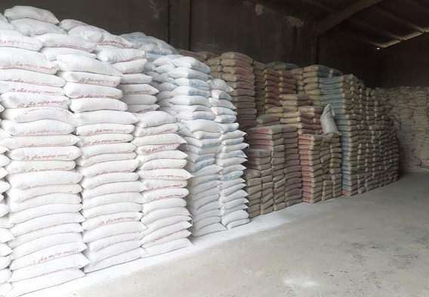
5
4
مصالح و فرآورده هاي نوین
مصالح و فرآورده هاي ساختماني نوين، در صورتي قابل استفاده هستند كه مشخصات و دامنه كاربرد آنها به تأييد سازمان ملي استاندارد و يـا مركز تحقيقات راه، مسكن و شهرسازي رسيده باشد و براي آنها گواهينامه فني معتبـر اخـذ شـده باشد.
تاییید کیفیت
کنترل ويژگيهاي مواد، مصالح و فرآوردههاي سـاختماني، تطـابق آن بـا اسـتانداردهاي مربوط، اعلام مشخصات و اظهار نظر مقايسهاي، با سازمان ملي استاندارد يـا آزمايشـگاههـاي تأييـد صلاحيت شده از سوي آن سازمان از طريق پروانه كاربرد نشان استاندارد است.
مطابقت با استاندارد
طراحان و مجريان با توجه به محدوده كاربرد مصالح مورد نظر بايد در نقشهها و مدارك فني مربوط ويژگيها و مشخصات فني مواد، مصالح و فرآوردههاي ساختماني را تعيين كنند.
استفاده از مواد، مصالح و فرآوردههاي ساختماني كه با مشخصات و معيارهـاي پذيرفتـه شده در اين مبحث تطابق ندارند، مجاز نيست.
استاندارد
مواد، مصالح و فرآوردههاي ساختماني بايد از نظر ويژگي، مشخصـات فنـي و روشهـاي آزمايش منطبق با استانداردهاي ملي ايران و معيارهاي پذيرفته در هر بخش از اين مبحـث باشـند. به اين منظور، براي هر دسته از مصالح و فرآوردههاي ساختماني، استانداردهاي ملي مربوط معرفـي ميشود
ويژگيها و مشخصات فني
توليدكنندگان و واردكنندگان مواد، مصالح و فرآوردههاي ساختماني بايد ويژگيها و مشخصات فني
آنها را برابر استانداردهاي مربوط و معيارهاي پذيرفته شـده
هدف :ارائه مشخصات فني مواد، مصالح و فرآوردههـاي سـاختماني بـه منظـور تأمين ايمني، بهداشت، دوام، حفاظت محيط زيست و صرفه اقتصـادي در سـاختمان اسـت
دامنه و کاربرد: دامنـه كاربرد آن نيز محدود به انواع مواد، مصالح و فرآوردههاي ساختماني متعارف و نـوين اسـت، كـه در بناي انواع ساختمانها و تأسيسات مربوط، مورد استفاده قرار ميگيرد
انبار کردن
مواد، مصالح و فرآورده هاي ساختماني بايد به گونه اي انبار شود كه دسترسي بـه آنهـا آسـان باشـد.
مصالحي كه زودتر وارد شده است زودتر خارج و مصرف شود و با مصالح ديگر مخلوط نشود. محيط نگهداري آنها نيز نبايد سبب از ميان رفتن ويژگي ها و مشخصات فني محصـول يـا بسـته بنـدي آن مانند شرايط قرارگيري در معرض تابش آفتاب و رطوبت شود.
با توجه به نوع مصالح بايد تمهيـدات لازم جهت اطفا حريق در احتمال بروز آتش سوزي پيش بيني و فراهم گردد.
1
2
3

Slide 6
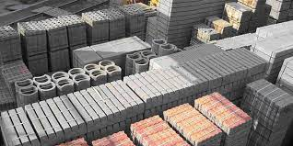
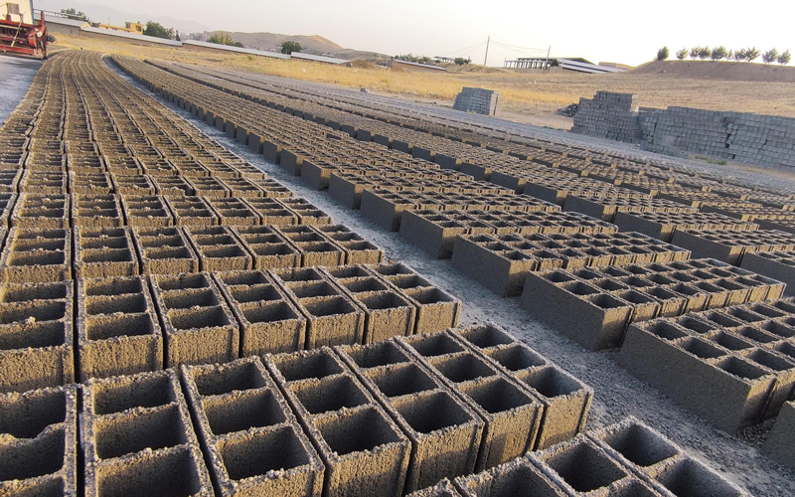
5
ساخت و توليد در كارگاه
مواد، مصالح و فرآورده هاي توليـدي در كارگـاه هـاي سـاختماني، نظيـر بـتن، بايـد بـا مشخصات فني پذيرفته شده در اين مبحث مطابقت داشته باشد.
در توليد مواد، مصالح و فرآورده هاي ساختماني در كارگاه و محل مصـرف، نظيـر بـتن، رعايت نكات ايمني، مطابق مبحث دوازدهم، الزامي است.
الزامات واكنش در برابر آتش براي مصالح ساختماني
علاوه بر ضوابط ذكر شده در اين مبحث، رعايت ضوابط مبحـث سـوم مقـررات ملـي سـاختمان در خصوص واكنش مصالح در برابر آتش نيز الزامي است.
استفاده مجدد
استفاده از مواد، مصالح و فرآوردههاي ساختماني مستعمل، در صورت مطابقت مشخصات فني آنهـا با معيارهاي پذيرفته شده در اين مبحث و توجه به نوع مصرف آنها بلامانع است.
مصالح و فرآوردههاي نوین
مصالح و فرآوردههاي ساختماني نوين، در صورتي قابل استفاده هستند كه مشخصات و دامنه كاربرد آنها به تأييد سازمان ملي استاندارد و يـا مركز تحقيقات راه، مسكن و شهرسازي رسيده باشد و براي آنها گواهينامه فني معتبـر اخـذ شـده باشد.
تاییید کیفیت
کنترل ويژگيهاي مواد، مصالح و فرآوردههاي سـاختماني، تطـابق آن بـا اسـتانداردهاي مربوط، اعلام مشخصات و اظهار نظر مقايسهاي، با سازمان ملي استاندارد يـا آزمايشـگاههـاي تأييـد صلاحيت شده از سوي آن سازمان از طريق پروانه كاربرد نشان استاندارد است.
مطابقت با استاندارد
طراحان و مجريان با توجه به محدوده كاربرد مصالح مورد نظر بايد در نقشهها و مدارك فني مربوط ويژگيها و مشخصات فني مواد، مصالح و فرآوردههاي ساختماني را تعيين كنند.
استفاده از مواد، مصالح و فرآوردههاي ساختماني كه با مشخصات و معيارهـاي پذيرفتـه شده در اين مبحث تطابق ندارند، مجاز نيست.
استاندارد
مواد، مصالح و فرآوردههاي ساختماني بايد از نظر ويژگي، مشخصـات فنـي و روشهـاي آزمايش منطبق با استانداردهاي ملي ايران و معيارهاي پذيرفته در هر بخش از اين مبحـث باشـند. به اين منظور، براي هر دسته از مصالح و فرآوردههاي ساختماني، استانداردهاي ملي مربوط معرفـي ميشود
ويژگيها و مشخصات فني
توليدكنندگان و واردكنندگان مواد، مصالح و فرآوردههاي ساختماني بايد ويژگيها و مشخصات فني
آنها را برابر استانداردهاي مربوط و معيارهاي پذيرفته شـده
هدف :ارائه مشخصات فني مواد، مصالح و فرآوردههـاي سـاختماني بـه منظـور تأمين ايمني، بهداشت، دوام، حفاظت محيط زيست و صرفه اقتصـادي در سـاختمان اسـت
دامنه و کاربرد: دامنـه كاربرد آن نيز محدود به انواع مواد، مصالح و فرآوردههاي ساختماني متعارف و نـوين اسـت، كـه در بناي انواع ساختمانها و تأسيسات مربوط، مورد استفاده قرار ميگيرد
انبار کردن
مواد، مصالح و فرآوردههاي ساختماني بايد به گونه اي انبار شود كه دسترسي بـه آنهـا آسـان باشـد.
مصالحي كه زودتر وارد شده است زودتر خارج و مصرف شود و با مصالح ديگر مخلوط نشود. محيط نگهداري آنها نيز نبايد سبب از ميان رفتن ويژگي ها و مشخصات فني محصـول يـا بسـته بنـدي آن مانند شرايط قرارگيري در معرض تابش آفتاب و رطوبت شود.
با توجه به نوع مصالح بايد تمهيـدات لازم جهت اطفاء حريق در احتمال بروز آتش سوزي پيش بيني و فراهم گردد.
1
2
3
4

Slide 7
سیمان هیدرولیکی
گچ ساختمان
سنگ ساختمان
عایق رطوبتی
چوب
ساخت و توليد در كارگاه
مواد، مصالح و فرآوردههاي توليـدي در كارگـاههـاي سـاختماني، نظيـر بـتن، بايـد بـا مشخصات فني پذيرفته شده در اين مبحث مطابقت داشته باشد.
در توليد مواد، مصالح و فرآوردههاي ساختماني در كارگاه و محل مصـرف، نظيـر بـتن، رعايت نكات ايمني، مطابق مبحث دوازدهم، الزامي است.
الزامات واكنش در برابر آتش براي مصالح ساختماني
علاوه بر ضوابط ذكر شده در اين مبحث، رعايت ضوابط مبحـث سـوم مقـررات ملـي سـاختمان در خصوص واكنش مصالح در برابر آتش نيز الزامي است.
استفاده مجدد
استفاده از مواد، مصالح و فرآوردههاي ساختماني مستعمل، در صورت مطابقت مشخصات فني آنهـا با معيارهاي پذيرفته شده در اين مبحث و توجه به نوع مصرف آنها بلامانع است.
مصالح و فرآوردههاي نوین
مصالح و فرآوردههاي ساختماني نوين، در صورتي قابل استفاده هستند كه مشخصات و دامنه كاربرد آنها به تأييد سازمان ملي استاندارد و يـا مركز تحقيقات راه، مسكن و شهرسازي رسيده باشد و براي آنها گواهينامه فني معتبـر اخـذ شـده باشد.
تاییید کیفیت
کنترل ويژگيهاي مواد، مصالح و فرآوردههاي سـاختماني، تطـابق آن بـا اسـتانداردهاي مربوط، اعلام مشخصات و اظهار نظر مقايسهاي، با سازمان ملي استاندارد يـا آزمايشـگاههـاي تأييـد صلاحيت شده از سوي آن سازمان از طريق پروانه كاربرد نشان استاندارد است.
مطابقت با استاندارد
طراحان و مجريان با توجه به محدوده كاربرد مصالح مورد نظر بايد در نقشهها و مدارك فني مربوط ويژگيها و مشخصات فني مواد، مصالح و فرآوردههاي ساختماني را تعيين كنند.
استفاده از مواد، مصالح و فرآوردههاي ساختماني كه با مشخصات و معيارهـاي پذيرفتـه شده در اين مبحث تطابق ندارند، مجاز نيست.
استاندارد
مواد، مصالح و فرآوردههاي ساختماني بايد از نظر ويژگي، مشخصـات فنـي و روشهـاي آزمايش منطبق با استانداردهاي ملي ايران و معيارهاي پذيرفته در هر بخش از اين مبحـث باشـند. به اين منظور، براي هر دسته از مصالح و فرآوردههاي ساختماني، استانداردهاي ملي مربوط معرفـي ميشود
ويژگيها و مشخصات فني
توليدكنندگان و واردكنندگان مواد، مصالح و فرآوردههاي ساختماني بايد ويژگيها و مشخصات فني
آنها را برابر استانداردهاي مربوط و معيارهاي پذيرفته شـده
هدف :ارائه مشخصات فني مواد، مصالح و فرآوردههـاي سـاختماني بـه منظـور تأمين ايمني، بهداشت، دوام، حفاظت محيط زيست و صرفه اقتصـادي در سـاختمان اسـت
دامنه و کاربرد: دامنـه كاربرد آن نيز محدود به انواع مواد، مصالح و فرآوردههاي ساختماني متعارف و نـوين اسـت، كـه در بناي انواع ساختمانها و تأسيسات مربوط، مورد استفاده قرار ميگيرد
رنگ و پوشش ساختمان
انبار کردن
مواد، مصالح و فرآوردههاي ساختماني بايد به گونه اي انبار شود كه دسترسي بـه آنهـا آسـان باشـد.
مصالحي كه زودتر وارد شده است زودتر خارج و مصرف شود و با مصالح ديگر مخلوط نشود. محيط نگهداري آنها نيز نبايد سبب از ميان رفتن ويژگي ها و مشخصات فني محصـول يـا بسـته بنـدي آن مانند شرايط قرارگيري در معرض تابش آفتاب و رطوبت شود.
با توجه به نوع مصالح بايد تمهيـدات لازم جهت اطفاء حريق در احتمال بروز آتش سوزي پيش بيني و فراهم گردد.
اهک ساختمان
ملات
کاشی سرامیکی
5
1
2
3
4

Slide 8
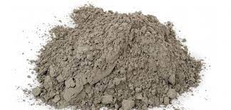
4
3
2
1
سیمان هیدرولیکی
سيمان هيدروليكي ماده چسبانندهاي است كه در هوا و مجاورت آب و جايي كه هوا نيست، گيـرش حاصل ميكند و سخت ميشود.
اين ماده را در ساختن بتن و ملات هاي سيماني بـه كـار مـيبرنـد.
سيمان در واكنش با آب سخت ميشود و جسمي يكپارچه تشكيل ميدهد

Slide 9
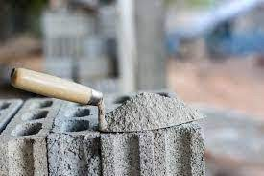
4
3
2
سيمان هاي پرتلند: كه از آسياب كردن كلينكر و سنگ گچ يا سـولفات كلسـيم متبلـور خام در كارخانه هاي سيمان تولید میشود
انواع سیمان پرتلند
سيمان پرتلند نوع يك (I)
سيمان پرتلند نوع دو (II)
سيمان پرتلند نوع سه (III)
سيمان پرتلند نوع چهار(IV)
سیمان پرتلند نوع پنج(V)
سیمان هیدرولیکی
سيمان هيدروليكي مادة چسبانندهاي است كه در هوا و مجاورت آب و جايي كه هوا نيست، گيـرش حاصل ميكند و سخت ميشود.
اين ماده را در ساختن بتن و ملات هاي سيماني بـه كـار مـيبرنـد.
سيمان در واكنش با آب سخت ميشود و جسمي يكپارچه تشكيل ميدهد
1

Slide 10
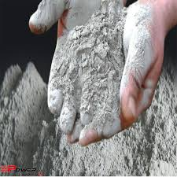
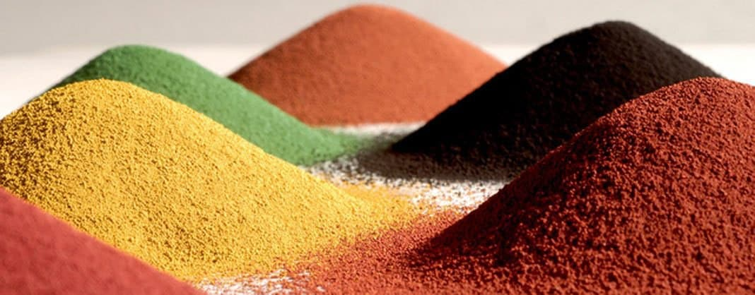
4
3
سیمان هاي آميخته: كه جزء اصلي آنها كلينكر سيمان پرتلند است و داراي مقاديري
از مواد مناسب، مانند پوزولان هاي طبيعي، مصنوعي، يا مواد افزودني ويژه جايگزين سيمان پرتلند است
انواع سیمان ها پرتلند آمیخته
سيمان پرتلند پوزولاني
سيمان پرتلند سربارهاي
سيمان پرتلند آهكي
سيمان بنايي
سيمان پرتلند مركب
سيمان هاي پرتلند: كه از آسياب كردن كلينكر و سنگ گچ يا سـولفات كلسـيم متبلـور خام در كارخانه هاي سيمان تولید میشود
انواع سیمان پرتلند
سيمان پرتلند نوع يك (I)
سيمان پرتلند نوع دو (II)
سيمان پرتلند نوع سه (III)
سيمان پرتلند نوع چهار(IV)
سیمان پرتلند نوع پنج(V)
سیمان هیدرولیکی
سيمان هيدروليكي مادة چسبانندهاي است كه در هوا و مجاورت آب و جايي كه هوا نيست، گيـرش حاصل ميكند و سخت ميشود.
اين ماده را در ساختن بتن و ملات هاي سيماني بـه كـار مـيبرنـد.
سيمان در واكنش با آب سخت ميشود و جسمي يكپارچه تشكيل ميدهد
1
2

Slide 11
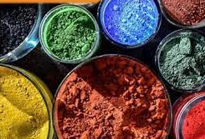
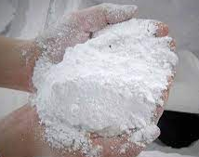
4
سيمان سفيد: سيمان پرتلند سفيد، سيماني است كه در توليد آن از مواد اوليهاي كه تركيبات رنگ زای آن در حد مجاز باشد، استفاده مـيشـود. ايـن نـوع سـيمان عمدتا در نماسازي، بندكشي، اجزاء بنايي و كارهاي تزئيني كاربرد دارد
سيمان پرتلند رنگي: از افزودن رنگدانه هاي معدني (بدون داشتن واكنش شيميايي) به سيمان پرتلند معمولي يا سـفيد بـه دسـت مـيآيـد. از سـيمان پرتلنـد معمـولي بـراي سـاخت سيمان هاي پرتلند رنگي قرمز، قهوهاي و سياه و از سيمان سفيد در توليد سيمانهايي با رنـگ هـاي روشن استفاده ميشود.
استانداردها
بر اساس استانداردهاي مذكور لازم است مواردي همچون الزامات تركيب شيميايي، حداقل سطح ويژه بلين، حداكثر انبساط اتوكلاو، حداقل مقاومـت هـاي فشـاري مـلات اسـتاندارد و محدوديت هاي زمان گيرش اوليه و نهايي براي انواع سيمان كنترل شـود. همچنـين بـراي سـيمان سربارهاي بايد علاوه بر موارد گفته شده، حداكثر حرارت هيدراسيون سيمان بررسـي شـود. ويژگـي رنگدانه هاي مورد مصرف در سيمان بنايي و سيمان هاي رنگي مطابق استاندارد ملـي ايـران باشد
سيمان هاي آميخته: كه جزء اصلي آنها كلينكر سيمان پرتلند است و داراي مقاديري
از مواد مناسب، مانند پوزولانهاي طبيعي، مصنوعي، يا مواد افزودني ويژه جايگزين سيمان پرتلند است
انواع سیمان ها پرتلند آمیخته
سيمان پرتلند پوزولاني
سيمان پرتلند سربارهاي
سيمان پرتلند آهكي
سيمان بنايي
سيمان پرتلند مركب
سيمان هاي پرتلند: كه از آسياب كردن كلينكر و سنگ گچ يا سـولفات كلسـيم متبلـور خام در كارخانه هاي سيمان تولید میشود
انواع سیمان پرتلند
سيمان پرتلند نوع يك (I)
سيمان پرتلند نوع دو (II)
سيمان پرتلند نوع سه (III)
سيمان پرتلند نوع چهار(IV)
سیمان پرتلند نوع پنج(V)
سیمان هیدرولیکی
سيمان هيدروليكي مادة چسبانندهاي است كه در هوا و مجاورت آب و جايي كه هوا نيست، گيـرش حاصل ميكند و سخت ميشود.
اين ماده را در ساختن بتن و ملات هاي سيماني بـه كـار مـيبرنـد.
سيمان در واكنش با آب سخت ميشود و جسمي يكپارچه تشكيل ميدهد
1
2
3

Slide 12
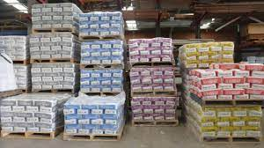
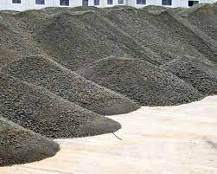
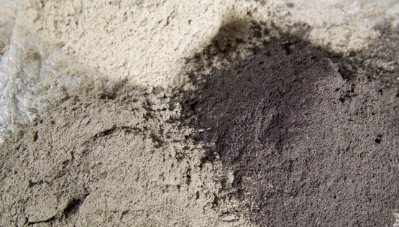
آزمایش های استاندارد
آزمايش شيميايي سيمان :اندازه گيري اكسيدهاي سيليسيم، آلومينيم، آهن، كلسـيم، منيـزيم، سـديم، پتاسـيم، ترياكسيد گوگرد، افت سرخ شدن در 1000 درجه سلسيوس، باقيمانده نامحلول، آهك آزاد و براي اندازهگيري عناصر فرعي، آهك آزاد، گـوگرد بـه صورت سولفيد و كلريد، مواد آلي قابل حل در كلروفرم، كربن دي اكسيد، می باشد
روش هاي آزمايش فيزيكي سيمان: اندازهگيري زمـان گيـرش اوليه و نهايي، تعيين غلظت نرمال، تعيين سـلامت، تعيين نرمي، چگالي و حرارت هيدراسيون میاشد
ايمني، بهداشت و ملاحظات زيست محيطي
از آنجا كه سيمان هاي هيدروليكي حاوي مقادير نسبتاً كمـي از آهـك زنـده و اكسيدهاي قليايي ديگر مانند و و حتي ميباشند، در اثر برخورد به پوسـت يـا چشم ميتواند آسيب رسان باش
بسته بندي، حمل و نگهداري سيمان هاي كيسه اي
سيمان پرتلند بايد در كيسه هاي مناسب، مقاوم و قابـل انعطـاف بسـته بنـدي شـود، به گونه هاي كه رطوبت و مواد خارجي نتوانند به داخل آن نفوذ كنند و كيسه سيمان در هنگام حمـل و نقل پاره نشود
بسته بندي، حمل و نگهداري سيمان هاي فله اي
از آنجا كه انتقال سيمان از مخزن كاميون به داخل سيلو بـه كمـك هـواي فشـرده صورت ميگيرد و در نتيجه سيمان به تدريج متورم ميشود، نبايد بيش از 80 درصد ظرفيت اسمي سيلوها را پر كرد.
سيمان سفيد: سيمان پرتلند سفيد، سيماني است كه در توليد آن از مواد اوليهاي كه
تركيبات رنگ زای آن در حد مجاز باشد، استفاده مـيشـود. ايـن نـوع سـيمان عمدتاً در نماسازي، بندكشي، اجزاء بنايي و كارهاي تزئيني كاربرد دارد
سيمان پرتلند رنگي: از افزودن رنگدانه هاي معدني (بدون داشتن واكنش شيميايي)
به سيمان پرتلند معمولي يا سـفيد بـه دسـت مـيآيـد. از سـيمان پرتلنـد معمـولي بـراي سـاخت سيمان هاي پرتلند رنگي قرمز، قهوهاي و سياه و از سيمان سفيد در توليد سيمانهايي با رنـگ هـاي روشن استفاده ميشود.
سیمان های تولید شده در پنج گروه قرار میگیرد
استانداردها
بر اساس استانداردهاي مذكور لازم است مواردي همچون الزامات تركيب شيميايي،
حداقل سطح ويژه بلين، حداكثر انبساط اتوكلاو، حداقل مقاومـتهـاي فشـاري مـلات اسـتاندارد و محدوديتهاي زمان گيرش اوليه و نهايي براي انواع سيمان كنترل شـود. همچنـين بـراي سـيمان سربارهاي بايد علاوه بر موارد گفته شده، حداكثر حرارت هيدراسيون سيمان بررسـي شـود. ويژگـي رنگدانه هاي مورد مصرف در سيمان بنايي و سيمانهاي رنگي مطابق استاندارد ملـي ايـران باشد
سيمان هاي آميخته: كه جزء اصلي آنها كلينكر سيمان پرتلند است و داراي مقاديري
از مواد مناسب، مانند پوزولانهاي طبيعي، مصنوعي، يا مواد افزودني ويژه جايگزين سيمان پرتلند است
انواع سیمان ها پرتلند آمیخته
سيمان پرتلند پوزولاني
سيمان پرتلند سربارهاي
سيمان پرتلند آهكي
سيمان بنايي
سيمان پرتلند مركب
سيمان هاي پرتلند: كه از آسياب كردن كلينكر و سنگ گچ يا سـولفات كلسـيم متبلـور خام در كارخانه هاي سيمان تولید میشود
انواع سیمان پرتلند
سيمان پرتلند نوع يك (I)
سيمان پرتلند نوع دو (II)
سيمان پرتلند نوع سه (III)
سيمان پرتلند نوع چهار(IV)
سیمان پرتلند نوع پنج(V)
سیمان هیدرولیکی
سيمان هيدروليكي مادة چسبانندهاي است كه در هوا و مجاورت آب و جايي كه هوا نيست، گيـرش حاصل ميكند و سخت ميشود.
اين ماده را در ساختن بتن و ملات هاي سيماني بـه كـار مـيبرنـد.
سيمان در واكنش با آب سخت ميشود و جسمي يكپارچه تشكيل ميدهد
4
1
2
3

Slide 13
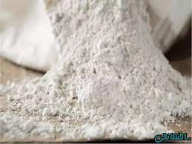
5
4
3
2
1
آهك ساختماني
آهكي است كه بنا بر مشخصات شيميايي فيزيكي و روش فرآوري براي مصارف ساختماني ويژه يا معمولي، به صورت آهك زنده يا شكفته كاربرد دارد.
به طور كلي آهك واژهاي است عمـومي كـه بـراي شـكل هـاي مختلـف فيزيكي و شيميايي آهك زنـده،آهك هيدراته و آهك هيدروليك،كه ممكن اسـت پركلسـيم، منيزيمي يا دولوميتي باشد به كار ميرود

Slide 14
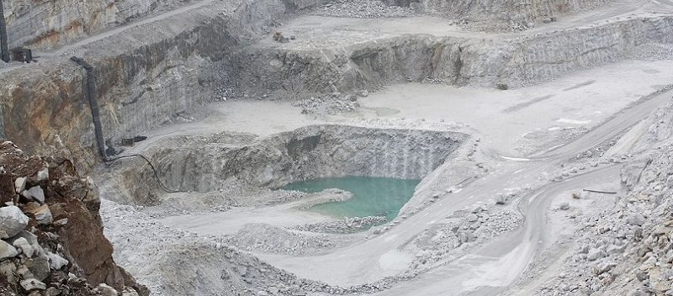
5
4
3
2
آهك زنده يا آهك هوايي: بخش عمده آن اكسيد كلسيم يا اكسيد كلسيم همراه با اكسيد منيزيم است. اين آهك بسيار زود شكفته ميشود و در موقع شكفته شدن مقدار زيادي حرارت آزاد ميكند و آهك زنده در مجاورت هوا خود را ميگيرد و سفت ميشود
آهك شكفته يا آهك هيدراته: پودر خشكي است كه از تركيب اكسيد كلسيم بـا آب
به دست ميآيد. آهـك شكفته دي اكسيدكربن موجود در هوا را جذب ميكند و به سنگ آهك تبديل ميشود.
آهك هيدروليك هيدراته (آهك آبي): اين نوع آهك از كلسينه شـدن سـنگ آهـك
حاوي سيليس و آلومين ساخته ميشود. به كندي شـكفته مـيشـود و افـزايش حجـم آن اندك است
آهك نيمه آبي: آهكي است. به تدريج شكفته ميشود و حجم آن افزايش كمي دارد. ماننـد آهـك آبـي در زيـر آب گرفته و سفت ميشود، ولي مقاومت آن كمتر از آهك آبي است
آهك ساختماني
آهكي است كه بنا بر مشخصات شيميايي (خلـوص سـنگ آهـك)،
فيزيكي و روش فرآوري (دما و نحوة پخت) براي مصارف ساختماني ويژه يا معمولي، به صورت آهك زنده يا شكفته كاربرد دارد.
به طور كلي آهك واژهاي است عمـومي كـه بـراي شـكل هـاي مختلـف فيزيكي و شيميايي آهـك زنـده، آهـك هيدراتـه و آهـك هيدروليك،كـه ممكـن اسـت پركلسـيم، منيزيمي يا دولوميتي باشد به كار ميرود
1

Slide 15
5
4
در لايـه آسـتر، زيركـاري، روكـش پرداخت، ساخت ملات و مادة افزودني در بتن كاربرد دارد
3
اهك اگر زنده به سه گروه فعال، نيمه فعال و كـم فعـال تقسـيم مـيشـود.
اهک هیدراته هیدرولیکی
اهک هیدراته بنایی
آهك زنده يا آهك هوايي: بخش عمدة آن اكسيد كلسيم يا اكسيد كلسيم همراه با اكسيد منيزيم است. اين آهك بسيار زود شكفته ميشود و در موقع شكفته شدن مقدار زيادي حرارت آزاد ميكند و آهك زنده در مجاورت هوا خود را ميگيرد و سفت ميشود
آهك شكفته يا آهك هيدراته: پودر خشكي است كه از تركيب اكسيد كلسيم بـا آب
به دست ميآيد. آهـك شكفته دي اكسيدكربن موجود در هوا را جذب ميكند و به سنگ آهك تبديل ميشود.
آهك هيدروليك هيدراته (آهك آبي): اين نوع آهك از كلسينه شـدن سـنگ آهـك
حاوي سيليس و آلومين ساخته ميشود. به كندي شـكفته مـيشـود و افـزايش حجـم آن اندك است
آهك نيمه آبي: آهكي است. به تدريج شكفته ميشود و حجم آن افزايش كمي دارد. ماننـد آهـك آبـي در زيـر آب گرفته و سفت ميشود، ولي مقاومت آن كمتر از آهك آبي است
آهك ساختماني
آهكي است كه بنا بر مشخصات شيميايي (خلـوص سـنگ آهـك)،
فيزيكي و روش فرآوري (دما و نحوة پخت) براي مصارف ساختماني ويژه يا معمولي، به صورت آهك زنده يا شكفته كاربرد دارد.
به طور كلي آهك واژهاي است عمـومي كـه بـراي شـكل هـاي مختلـف فيزيكي و شيميايي آهـك زنـده، آهـك هيدراتـه و آهـك هيدروليك،كـه ممكـن اسـت پركلسـيم، منيزيمي يا دولوميتي باشد به كار ميرود
اهک هیدراته پرداخت
اهک زنده
براي مصارف ساختماني و
عمدتاً در اندودكاري ملات و افزودني اصلاح كننده بتن است
اين آهك بر چهـار نـوع هيدراتـه معمـولي بـراي مصارف بنايي است
1
2

Slide 16
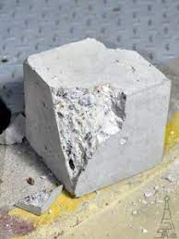
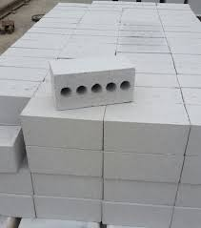
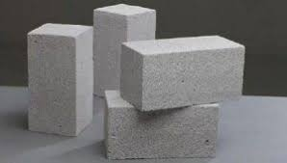
5
4
فراورده های آهکی
آجر ماسه آهكي
بتن آهكي سبك
ویژگی ها
آهك بايد به صورت دوغاب مصرف شود
آهك را بايد در جايي استفاده كرد كه هوا نمناك باشد
آهك زنده قبل از شكفته شدن هرگز نبايد براي مصارف ساختماني مصرف گردد
آزمایش ها
ازمايش هاي شيميايي آهك زنده، آهك هيدراته و سنگ آهـک اندازهگيري اكسيد سيليسيم و مواد نامحلول، اندازهگيري مجموع اكسيدهاي آلومينيم، آهن، فسفر، تيتانيوم و منگنز، اندازهگيري اکسيدهاي كلسيم، منيزيم، استرانسيم، تـري اكسـيد گـوگرد، افـت سـرخ شـدن در 1000 درجـه سلسيوس، تعيين رطوبت آزاد در سنگ آهـك و آهـك هيدراتـه، تعيـين فسفر، می باشد
آزمايش هاي فيزيكي آهك زنده، آهك هيدراته و سنگ آهك تعيين باقيمانده آهـك زنده، سرعت شكفتن آهك زنده، دانه بندي آهك زنده، آهك هيدراته و سنگ آهك، تعيـين چگـالي ظاهري آزاد آهك هيدراته، پودر آهك زنده و سنگ آهك، چگالي ظاهري متـراكم آهـك هيدراتـه، پودر سنگ آهـك، دانـه بنـدي پـودر سـنگ آهـك، غلظت استاندارد خميـر آهـك هيدراتـه، شـكلپ پذيري خمير آهك هيدراته، انبساط اتوكلاو آهك هيدراتـه، قابليـت آب نگهـداري آهـك هيدراتـه،می باشد
در لايـة آسـتر، زيركـاري، روكـش پرداخت، ساخت ملات و مادة افزودني در بتن كاربرد دارد
اهك اگر زنده به سه گروه فعال، نيمه فعال و كـم فعـال تقسـيم مـيشـود.
اهک هیدراته هیدرولیکی
اهک هیدراته بنایی
آهك زنده يا آهك هوايي: بخش عمدة آن اكسيد كلسيم يا اكسيد كلسيم همراه با اكسيد منيزيم است. اين آهك بسيار زود شكفته ميشود و در موقع شكفته شدن مقدار زيادي حرارت آزاد ميكند و آهك زنده در مجاورت هوا خود را ميگيرد و سفت ميشود
آهك شكفته يا آهك هيدراته: پودر خشكي است كه از تركيب اكسيد كلسيم بـا آب
به دست ميآيد. آهـك شكفته دي اكسيدكربن موجود در هوا را جذب ميكند و به سنگ آهك تبديل ميشود.
آهك هيدروليك هيدراته (آهك آبي): اين نوع آهك از كلسينه شـدن سـنگ آهـك
حاوي سيليس و آلومين ساخته ميشود. به كندي شـكفته مـيشـود و افـزايش حجـم آن اندك است
آهك نيمه آبي: آهكي است. به تدريج شكفته ميشود و حجم آن افزايش كمي دارد. ماننـد آهـك آبـي در زيـر آب گرفته و سفت ميشود، ولي مقاومت آن كمتر از آهك آبي است
آهك ساختماني
آهكي است كه بنا بر مشخصات شيميايي (خلـوص سـنگ آهـك)،
فيزيكي و روش فرآوري (دما و نحوة پخت) براي مصارف ساختماني ويژه يا معمولي، به صورت آهك زنده يا شكفته كاربرد دارد.
به طور كلي آهك واژهاي است عمـومي كـه بـراي شـكل هـاي مختلـف فيزيكي و شيميايي آهـك زنـده، آهـك هيدراتـه و آهـك هيدروليك،كـه ممكـن اسـت پركلسـيم، منيزيمي يا دولوميتي باشد به كار ميرود
اهک هیدراته پرداخت
اهک زنده
براي مصارف ساختماني و
عمدتاً در اندودكاري ملات و افزودني اصلاح كننده بتن است
اين آهك بر چهـار نـوع هيدراتـه معمـولي بـراي مصارف بنايي است
1
3
2

Slide 17
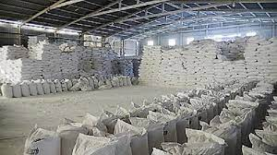
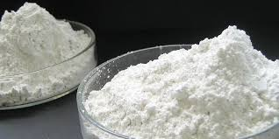
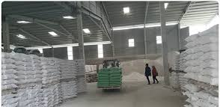
5
ایمنی
کاربرد و جابه جا كردن آهك مستلزم رعايت نكات ايمني است. آهك به چشم و پوسـت آسيب ميرساند و تنفس بخار آهك زنده، هنگـام شـكفتن، زيـان اور اسـت. بهتـر اسـت در كارگـاه ساختماني از آهك هيدراته استفاده شود. اگر ضروري است آهك زنده در محل مصرف شكفته شود، حتماً بايد به ايمني كار توجه شود.
از آنجا كه شكفته كردن آهك با گرمازايي زيادي همـراه اسـت، در ايـن كـار بايـد نكـات ايمني و بهداشتي رعايت شود.
سازگاری
سطح زيرين اندود آهك يا آهك و گچ حتماً بايد خشك باشد.
اندود ماسه سيمان با آهك براي بيشتر سطوح مناسب است. با قفل و بست ميتـوان از ميزان انقباض خشك شدن كاست. اين اندود براي محيطهاي مرطوب نيز مناسب است.
آب آهك سبب خوردگي فلزات، به ويژه سرب، روي و آلومينيم ميشود، بنابراين، بايـد قطعات فلزي را، پيش از قرار دادن در ملات هاي آهكي يا سيماني، با مواد مناسب اندود كرد.
بسته بندی و حمل
آهك زنده را بايد از تأثير آب و دياكسيد كربن هوا حفـظ كـرد و هماننـد سـيمان در ظروف مخصوص يا كيسه هاي آب بندي شده، نگهداري كرد
آهك شكفته را ميتوان انبار كرد و حمل و نقل آن از آهك زنـده آسـانتـر اسـت و در انبار در صورت محفوظ ماندن از هوا فعاليت آن كم نميشود. آهك زنده به سـرعت از هـوا رطوبـت ميگيرد و شكفته ميشود، لذا بايد آن را در جاي خشك نگهداري و از نفوذ هـوا، رطوبـت و آب دران جلوگيري كرد.
فراورده های آهکی
آجر ماسه آهكي
بتن آهكي سبك: اين بتن از جنس سيليكات كلسـيم اسـت. از خـواص آن سـبك بـودن و
داشتن خاصيت عايق حرارتي است. قطعات پيشساخته آن در ساخت سقف و ديوارهاي غيرباربر به كار ميرود
ویژگی ها
آهك بايد به صورت دوغاب مصرف شود
آهك را بايد در جايي استفاده كرد كه هوا نمناك باشد
آهك زنده قبل از شكفته شدن هرگز نبايد براي مصارف ساختماني مصرف گردد
آزمایش ها
ازمايش هاي شيميايي آهك زنده، آهك هيدراته و سنگ آهـكندازهگيري اكسيد سيليسيم
و مواد نامحلول، اندازهگيري مجموع اكسيدهاي آلومينيم، آهن، فسفر، تيتانيوم و منگنز، اندازهگيري اکسيدهاي كلسيم، منيزيم، استرانسيم، تـري اكسـيد گـوگرد، افـت سـرخ شـدن در 1000 درجـه سلسيوس، تعيين رطوبت آزاد در سنگ آهـك و آهـك هيدراتـه، تعيـين فسفر، منگنـز و آهـن دو ظرفيتي می باشد
آزمايش هاي فيزيكي آهك زنده، آهك هيدراته و سنگ آهك تعيين باقيمانده آهـك زنده، سرعت شكفتن آهك زنده، دانه بندي آهك زنده، آهك هيدراته و سنگ آهك، تعيـين چگـالي ظاهري آزاد آهك هيدراته، پودر آهك زنده و سنگ آهك، چگالي ظاهري متـراكم آهـك هيدراتـه، پودر سنگ آهـك، دانـه بنـدي پـودر سـنگ آهـك، غلظت استاندارد خميـر آهـك هيدراتـه، شـكلپ ـذيري خمير آهك هيدراته، انبساط اتوكلاو آهك هيدراتـه، قابليـت آب نگهـداري آهـك هيدراتـه،می باشد
در لايـة آسـتر، زيركـاري، روكـش پرداخت، ساخت ملات و مادة افزودني در بتن كاربرد دارد
اهك اگر زنده به سه گروه فعال، نيمه فعال و كـم فعـال تقسـيم مـيشـود.
اهک هیدراته هیدرولیکی
اهک هیدراته بنایی
آهك زنده يا آهك هوايي: بخش عمدة آن اكسيد كلسيم يا اكسيد كلسيم همراه با اكسيد منيزيم است. اين آهك بسيار زود شكفته ميشود و در موقع شكفته شدن مقدار زيادي حرارت آزاد ميكند و آهك زنده در مجاورت هوا خود را ميگيرد و سفت ميشود
آهك شكفته يا آهك هيدراته: پودر خشكي است كه از تركيب اكسيد كلسيم بـا آب
به دست ميآيد. آهـك شكفته دي اكسيدكربن موجود در هوا را جذب ميكند و به سنگ آهك تبديل ميشود.
آهك هيدروليك هيدراته (آهك آبي): اين نوع آهك از كلسينه شـدن سـنگ آهـك
حاوي سيليس و آلومين ساخته ميشود. به كندي شـكفته مـيشـود و افـزايش حجـم آن اندك است
آهك نيمه آبي: آهكي است. به تدريج شكفته ميشود و حجم آن افزايش كمي دارد. ماننـد آهـك آبـي در زيـر آب گرفته و سفت ميشود، ولي مقاومت آن كمتر از آهك آبي است
آهك ساختماني
آهكي است كه بنا بر مشخصات شيميايي (خلـوص سـنگ آهـك)،
فيزيكي و روش فرآوري (دما و نحوة پخت) براي مصارف ساختماني ويژه يا معمولي، به صورت آهك زنده يا شكفته كاربرد دارد.
به طور كلي آهك واژهاي است عمـومي كـه بـراي شـكل هـاي مختلـف فيزيكي و شيميايي آهـك زنـده، آهـك هيدراتـه و آهـك هيدروليك،كـه ممكـن اسـت پركلسـيم، منيزيمي يا دولوميتي باشد به كار ميرود
اهک هیدراته پرداخت
اهک زنده
براي مصارف ساختماني و
عمدتاً در اندودكاري ملات و افزودني اصلاح كننده بتن است
اين آهك بر چهـار نـوع هيدراتـه معمـولي بـراي مصارف بنايي است
1
4
3
2

Slide 18
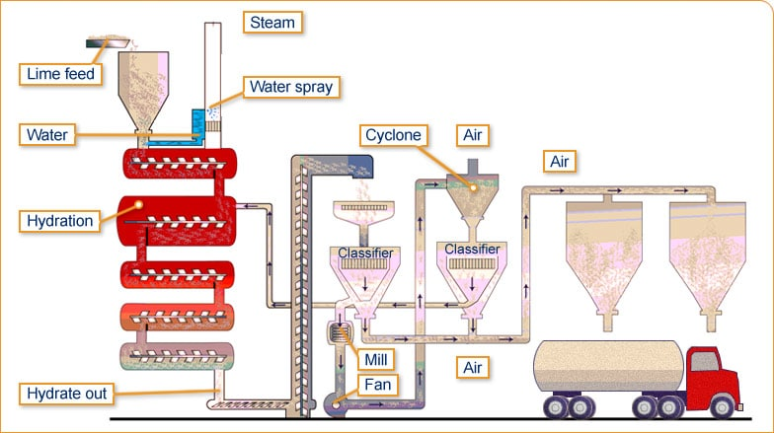
این دستگاه از چند استوانه فولادی که به صورت افقی روی هم قرار گرفته اند تشکیل شده است کلوخههای ریز آهک زنده یا گرد آن درون استوانه بالایی ریخته میشود با اضافه شدن آب به آن و چرخش استوانه آهک به خوبی با آب مخلوط شده و به استوانه پایینی و سپس به استوانه بعدی می ریزد هنگام خروج آهک از آخرین استوانه تمام ذرات آن به خوبی شکفته شده.اند
ایمنی
کاربرد و جابه جا كردن آهك مستلزم رعايت نكات ايمني است. آهك به چشم و پوسـت آسيب ميرساند و تنفس بخار آهك زنده، هنگـام شـكفتن، زيـان اور اسـت. بهتـر اسـت در كارگـاه ساختماني از آهك هيدراته استفاده شود. اگر ضروري است آهك زنده در محل مصرف شكفته شود، حتماً بايد به ايمني كار توجه شود.
از آنجا كه شكفته كردن آهك با گرمازايي زيادي همـراه اسـت، در ايـن كـار بايـد نكـات ايمني و بهداشتي رعايت شود.
سازگاری
سطح زيرين اندود آهك يا آهك و گچ حتماً بايد خشك باشد.
اندود ماسه سيمان با آهك براي بيشتر سطوح مناسب است. با قفل و بست ميتـوان از ميزان انقباض خشك شدن كاست. اين اندود براي محيطهاي مرطوب نيز مناسب است.
آب آهك سبب خوردگي فلزات، به ويژه سرب، روي و آلومينيم ميشود، بنابراين، بايـد قطعات فلزي را، پيش از قرار دادن در ملات هاي آهكي يا سيماني، با مواد مناسب اندود كرد.
بسته بندی و حمل
آهك زنده را بايد از تأثير آب و دياكسيد كربن هوا حفـظ كـرد و هماننـد سـيمان در ظروف مخصوص يا كيسه هاي آب بندي شده، نگهداري كرد
آهك شكفته را ميتوان انبار كرد و حمل و نقل آن از آهك زنـده آسـانتـر اسـت و در انبار در صورت محفوظ ماندن از هوا فعاليت آن كم نميشود. آهك زنده به سـرعت از هـوا رطوبـت
ميگيرد و شكفته ميشود، لذا بايد آن را در جاي خشك نگهداري و از نفوذ هـوا، رطوبـت و آب دران جلوگيري كرد.
فراورده های آهکی
آجر ماسه آهكي
بتن آهكي سبك: اين بتن از جنس سيليكات كلسـيم اسـت. از خـواص آن سـبك بـودن و
داشتن خاصيت عايق حرارتي است. قطعات پيشساخته آن در ساخت سقف و ديوارهاي غيرباربر به كار ميرود
ویژگی ها
آهك بايد به صورت دوغاب مصرف شود
آهك را بايد در جايي استفاده كرد كه هوا نمناك باشد
آهك زنده قبل از شكفته شدن هرگز نبايد براي مصارف ساختماني مصرف گردد
آزمایش ها
ازمايش هاي شيميايي آهك زنده، آهك هيدراته و سنگ آهـكندازهگيري اكسيد سيليسيم
و مواد نامحلول، اندازهگيري مجموع اكسيدهاي آلومينيم، آهن، فسفر، تيتانيوم و منگنز، اندازهگيري اکسيدهاي كلسيم، منيزيم، استرانسيم، تـري اكسـيد گـوگرد، افـت سـرخ شـدن در 1000 درجـه سلسيوس، تعيين رطوبت آزاد در سنگ آهـك و آهـك هيدراتـه، تعيـين فسفر، منگنـز و آهـن دو ظرفيتي می باشد
آزمايش هاي فيزيكي آهك زنده، آهك هيدراته و سنگ آهك تعيين باقيمانده آهـك زنده، سرعت شكفتن آهك زنده، دانه بندي آهك زنده، آهك هيدراته و سنگ آهك، تعيـين چگـالي ظاهري آزاد آهك هيدراته، پودر آهك زنده و سنگ آهك، چگالي ظاهري متـراكم آهـك هيدراتـه، پودر سنگ آهـك، دانـه بنـدي پـودر سـنگ آهـك، غلظت استاندارد خميـر آهـك هيدراتـه، شـكلپ ـذيري خمير آهك هيدراته، انبساط اتوكلاو آهك هيدراتـه، قابليـت آب نگهـداري آهـك هيدراتـه،می باشد
در لايـة آسـتر، زيركـاري، روكـش پرداخت، ساخت ملات و مادة افزودني در بتن كاربرد دارد
اهك اگر زنده به سه گروه فعال، نيمه فعال و كـم فعـال تقسـيم مـيشـود.
با تنظیم مقدار آب ورودی به دستگاه هیدراتور میتوان از گرد خشک تا دوغاب آهک را به دست آورد ولی از آنجا که نگهداری آهک ،تر مشکل و مستلزم سیلوهای خاص است لذا معمولاً در هیدراتورها پودر آهک هیدراته با مش های مختلف تولید می شود.
اهک هیدراته هیدرولیکی
اهک هیدراته بنایی
آهك زنده يا آهك هوايي: بخش عمدة آن اكسيد كلسيم يا اكسيد كلسيم همراه با اكسيد منيزيم است. اين آهك بسيار زود شكفته ميشود و در موقع شكفته شدن مقدار زيادي حرارت آزاد ميكند و آهك زنده در مجاورت هوا خود را ميگيرد و سفت ميشود
آهك شكفته يا آهك هيدراته: پودر خشكي است كه از تركيب اكسيد كلسيم بـا آب
به دست ميآيد. آهـك شكفته دي اكسيدكربن موجود در هوا را جذب ميكند و به سنگ آهك تبديل ميشود.
آهك هيدروليك هيدراته (آهك آبي): اين نوع آهك از كلسينه شـدن سـنگ آهـك
حاوي سيليس و آلومين ساخته ميشود. به كندي شـكفته مـيشـود و افـزايش حجـم آن اندك است
آهك نيمه آبي: آهكي است. به تدريج شكفته ميشود و حجم آن افزايش كمي دارد. ماننـد آهـك آبـي در زيـر آب گرفته و سفت ميشود، ولي مقاومت آن كمتر از آهك آبي است
آهك ساختماني
آهكي است كه بنا بر مشخصات شيميايي (خلـوص سـنگ آهـك)،
فيزيكي و روش فرآوري (دما و نحوة پخت) براي مصارف ساختماني ويژه يا معمولي، به صورت آهك زنده يا شكفته كاربرد دارد.
به طور كلي آهك واژهاي است عمـومي كـه بـراي شـكل هـاي مختلـف فيزيكي و شيميايي آهـك زنـده، آهـك هيدراتـه و آهـك هيدروليك،كـه ممكـن اسـت پركلسـيم، منيزيمي يا دولوميتي باشد به كار ميرود
اهک هیدراته پرداخت
اهک زنده
براي مصارف ساختماني و
عمدتاً در اندودكاري ملات و افزودني اصلاح كننده بتن است
اين آهك بر چهـار نـوع هيدراتـه معمـولي بـراي مصارف بنايي است
دستگاه هیدراتور تولید اهک هیدراته
1
4
3
5
2

Slide 19
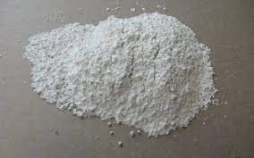
4
3
2
1
گچ ساختمانی
مـواد چسـبانندة سـاختماني است كه در صورت خالص بودن سفيدرنگ است.
گـچ سـاختماني از پخـتن سـنگ گـچ، در دماي كم به دست میايد
گچ گيپتون يا اندود گچ ساختماني براي اندودكاري با سـختي سـطحي اصـلاح شـده، كه به ويژه براي برآورده شـدن الزامـات انـدودكاري بـا سـختي سـطحي اصلاح شده طراحي ميشود. كاربرد اين نوع گچ در پوششهاي سطوح بتني است

Slide 20
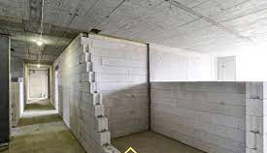
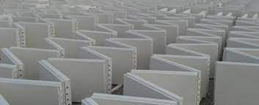
4
3
2
بلوك گچي: بلوك گچي فرآوردهاي ساختماني است كه از گـچ سـاختماني فـرآوري شده و آب توليد ميشود. در اين بلوك ممكن است از الياف، پركننده ها، ماسه يا ساير افزودني هاي غيرزيان اور نيز استفاده گردد.
بلوك گچي به شكل مكعب مستطيل، با سطوح كاملاً صـاف است. كاربرد عمده بلوك گچي در ساخت تيغه هاي غيربـاربر، يـا پوشـش مسـتقل ديـوار و محافظت ستونها، چاه آسانسور و غيره در برابر آتش مي باشد
بلوك سبك گچي از گچ ساختماني صنعتي، سـبك دانـه هـا و مـواد پليمـري محلـول در آب، و آب ساخته شده و در اعضاي غيرباربر ساختماني مورداستفاده قـرار مـيگيـرد.
صفحات روكشدار گچي: فرآوردهاي مسـتطيل شـكل و مسـطح و متشـكل از يـك هسته گچي است كه با ورقه هاي كاغذ صنعتي (كرافت) پوشش داده شده اسـت. بـا توجـه بـه نـوع استفاده از صفحه، نوع سطوح كاغذي تغيير ميكند. هسته گچي ممكن اسـت داراي مـواد افزودنـي براي ايجاد خصوصيات عملكردي ويژه باشد.
و براي تيغه چيني خشك، ساخت سقفهاي كاذب، ديـوار جداكننـده آزاد و يـا پوشش قطعات سازه مانند ستون ها و تيرها استفاده ميشود
گچ ساختمانی
مـواد چسـبانندة سـاختماني (چسـباننده هوايي) است كه در صورت خالص بودن سفيدرنگ است.
گـچ سـاختماني از پخـتن سـنگ گـچ، در دماي كم (حدود 180 درجه سلسيوس در شرايط آزمايشگاهي)، به دست میايد
گچ گيپتون يا اندود گچ ساختماني براي اندودكاري با سـختي سـطحي اصـلاح شـده، كه به ويژه براي برآورده شـدن الزامـات انـدودكاري بـا سـختي سـطحي اصلاح شده طراحي ميشود. كاربرد اين نوع گچ در پوششهاي سطوح بتني است
1

Slide 21
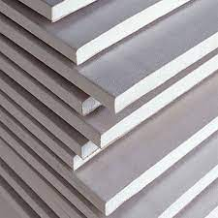
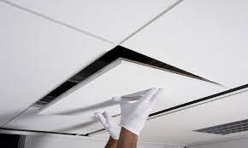
4
3
صفحات روكشدار گچي اليافي صفحاتي از گچ ساختماني مسلح شده با الياف پخش شده هستند كه از جنس الياف ميتواند از نوع معدني يا غيرمعدني باشد. معمولا اين صـفحات بـه صـورت پيوسـته در مقياس صنعتي توليد ميشوند.
صفحات روكش دار گچي مسلح شده با الياف از يك هسته گچي تشكيل مـيشـوند كـه كـاملا بـه شبكه اليافي بافته يا نبافته از جنس معدني يا غيرمعدني چسبيده اسـت. ايـن صـفحات مـيتواننـد متشكل از يك يا چند لايه باشند.
پنل مركب صفحات روكشدار گچي عايق حرارتي / صوتي:. پنل ساخته شده از فرآورده عايق كـاري، که درون صفحات روكشدار گچي لايه گذاري شده است. اين پنل ها ممكن است داراي مواد كـاهش دهنده نفوذ بخار آب يا بدون آن باشند
سقف پوش هاي گچي: قطعاتي پيش ساخته از گچ با لبه داخلي ماهيچه داركه قبـل از نصب بايد خشك شده باشند. ايـن قطعـات از مخلـوط گـچ، آب و مقـدار كمـي اليـاف شيشـه و افزودني هاي ديگر توليد ميشوند. كاربرد آنها در پوشش نماي سقف است. سقف پوش هاي گچي، بـا توجه به شكل و كاربرد، در انواع مشـبك بـراي تهويـه، مشـبك آكوسـتيكي و غيرمشـبك سـاخته ميشوند.
بلوك گچي: بلوك گچي فرآوردهاي ساختماني است كه از گـچ سـاختماني فـرآوري شده و آب توليد ميشود. در اين بلوك ممكن است از الياف، پركنندهها، ماسه يا ساير افزودني هاي غيرزيان اور نيز استفاده گردد.
بلوك گچي به شكل مكعب مستطيل، با سطوح كاملاً صـاف و داراي کام و زبانه بر روي حداقل دو لبة مخالف آن است، تا اتصال اين قطعات بر روي يكـديگر بـه آسـاني صورت پذيرد. كاربرد عمدة بلوك گچي در ساخت تيغه هاي غيربـاربر، يـا پوشـش مسـتقل ديـوار و محافظت ستونها، چاه آسانسور و غيره در برابر آتش مي باشد
بلوك سبك گچي از گچ ساختماني صنعتي، سـبكدانـه هـا و مـواد پليمـري محلـول در آب، و آب
ساخته شده و در اعضاي غيرباربر ساختماني مورداستفاده قـرار مـيگيـرد.
صفحات روكشدار گچي: فرآوردهاي مسـتطيل شـكل و مسـطح و متشـكل از يـك هستة گچي است كه با ورقه هاي كاغذ صنعتي (كرافت) پوشش داده شده اسـت. بـا توجـه بـه نـوع استفاده از صفحه، نوع سطوح كاغذي تغيير ميكند. هستة گچي ممكن اسـت داراي مـواد افزودنـي براي ايجاد خصوصيات عملكردي ويژه باشد.
و براي تيغه چيني خشك، ساخت سقفهاي كاذب، ديـوار جداكننـده آزاد و يـا پوشش قطعات سازه مانند ستونها و تيرها استفاده ميشود
گچ ساختمانی
مـواد چسـبانندة سـاختماني (چسـباننده هوايي) است كه در صورت خالص بودن سفيدرنگ است.
گـچ سـاختماني از پخـتن سـنگ گـچ، در دماي كم (حدود 180 درجه سلسيوس در شرايط آزمايشگاهي)، به دست میايد
گچ گيپتون يا اندود گچ ساختماني براي اندودكاري با سـختي سـطحي اصـلاح شـده، كه به ويژه براي برآورده شـدن الزامـات انـدودكاري بـا سـختي سـطحي اصلاح شده طراحي ميشود. كاربرد اين نوع گچ در پوششهاي سطوح بتني است
1
2

Slide 22
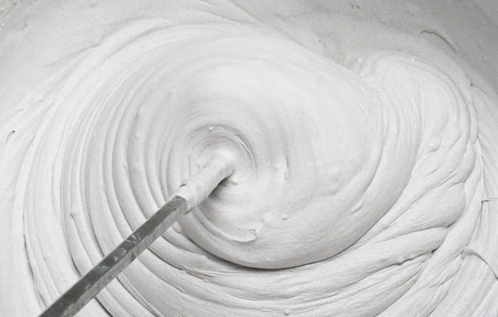
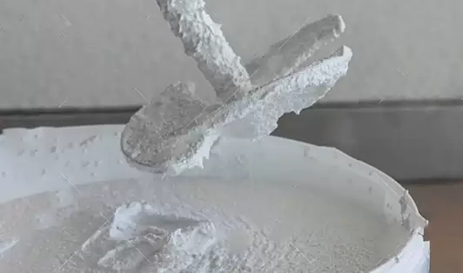
4
استاندارد
استفاده از ملات گچ، براي چسباندن قطعات بنايي در ديوارهاي غيرباربر مجاز است در صورتي كه رطوبت نسبي هوا بيش از 60 درصد باشد، بايـد از گـچ هـاي اصـلاح شده (پايدار در برابر رطوبت) استفاده شود
ازمایش ها
ازمایش شیمیایی گچ شامل تعیین اندازگیری سـيليس و مـواد نـامحلول، انـدازه گيـري
اكسيدهاي آهن و آلومينيوم، اندازهگيري اكسيد كلسيم، اندازهگيري اكسـيد منيـزيم، انـدازهگيـري تري اكسيد گوگرد، اندازهگيري نمكهاي محلول سـديم و پتاسـيم می باشد
ازمایش فیزیکی شامل تعيين نرمي، اندازهگيري غلظت نرمال با استفاده از دستگاه ويكات اصلاح شده، اندازهگيري زمان گيرش، اندازهگيري مقاومت فشـاري، انـدازهگيـري مقاومت خمشي، اندازهگيري چگالي می باشد
ازمایش بلوک گچی شامل، تخـت بـودن بلـوكهـاي گچـي،چگالي خشك و رواداري، جرم سطحي بلوكهاي گچي و رواداري، مقاومت خمشي، مقدار رطوبت می باشد
ازمایش های سقف پوشش گچی تعیین، چگالي ، جرم سـطحي ، مقاومـت خمشي، ضريب جذب صوت سقف پوش هاي آكوستيكي می باشد
صفحات روكشدار گچي اليافي صفحاتي از گچ ساختماني مسلح شده با الياف پخش شده هستند كه از جنس الياف ميتواند از نوع معدني يا غيرمعدني باشد. معمولا اين صـفحات بـه صـورت پيوسـته در مقياس صنعتي توليد ميشوند.
صفحات روكش دار گچي مسلح شده با الياف از يك هسته گچي تشكيل مـيشـوند كـه كـاملا بـه شبكه اليافي بافته يا نبافته از جنس معدني يا غيرمعدني چسبيده اسـت. ايـن صـفحات مـيتواننـد متشكل از يك يا چند لايه باشند.
پنل مركب صفحات روكشدار گچي عايق حرارتي / صوتي:. پنل ساخته شده از فرآورده عايقكـاري، که درون صفحات روكشدار گچي لايه گذاري شده است. اين پنل ها ممكن است داراي مواد كـاهش دهنده نفوذ بخار آب يا بدون آن باشند
سقف پوشهاي گچي: قطعاتي پيش ساخته از گچ با لبه داخلي ماهيچهداركه قبـل از نصب بايد خشك شده باشند. ايـن قطعـات از مخلـوط گـچ، آب و مقـدار كمـي اليـاف شيشـه و افزودني هاي ديگر توليد ميشوند. كاربرد آنها در پوشش نماي سقف است. سقفپوشهاي گچي، بـا توجه به شكل و كاربرد، در انواع مشـبك بـراي تهويـه، مشـبك آكوسـتيكي و غيرمشـبك سـاخته ميشوند.
بلوك گچي: بلوك گچي فرآوردهاي ساختماني است كه از گـچ سـاختماني فـرآوري شده و آب توليد ميشود. در اين بلوك ممكن است از الياف، پركنندهها، ماسه يا ساير افزودني هاي غيرزيان اور نيز استفاده گردد.
بلوك گچي به شكل مكعب مستطيل، با سطوح كاملاً صـاف و داراي کام و زبانه بر روي حداقل دو لبة مخالف آن است، تا اتصال اين قطعات بر روي يكـديگر بـه آسـاني صورت پذيرد. كاربرد عمدة بلوك گچي در ساخت تيغه هاي غيربـاربر، يـا پوشـش مسـتقل ديـوار و محافظت ستونها، چاه آسانسور و غيره در برابر آتش مي باشد
بلوك سبك گچي از گچ ساختماني صنعتي، سـبكدانـه هـا و مـواد پليمـري محلـول در آب، و آب
ساخته شده و در اعضاي غيرباربر ساختماني مورداستفاده قـرار مـيگيـرد.
صفحات روكشدار گچي: فرآوردهاي مسـتطيل شـكل و مسـطح و متشـكل از يـك هستة گچي است كه با ورقه هاي كاغذ صنعتي (كرافت) پوشش داده شده اسـت. بـا توجـه بـه نـوع استفاده از صفحه، نوع سطوح كاغذي تغيير ميكند. هستة گچي ممكن اسـت داراي مـواد افزودنـي براي ايجاد خصوصيات عملكردي ويژه باشد.
و براي تيغه چيني خشك، ساخت سقفهاي كاذب، ديـوار جداكننـده آزاد و يـا پوشش قطعات سازه مانند ستونها و تيرها استفاده ميشود
گچ ساختمانی
مـواد چسـبانندة سـاختماني (چسـباننده هوايي) است كه در صورت خالص بودن سفيدرنگ است.
گـچ سـاختماني از پخـتن سـنگ گـچ، در دماي كم (حدود 180 درجه سلسيوس در شرايط آزمايشگاهي)، به دست میايد
گچ گيپتون يا اندود گچ ساختماني براي اندودكاري با سـختي سـطحي اصـلاح شـده، كه به ويژه براي برآورده شـدن الزامـات انـدودكاري بـا سـختي سـطحي اصلاح شده طراحي ميشود. كاربرد اين نوع گچ در پوششهاي سطوح بتني است
1
3
2

Slide 23
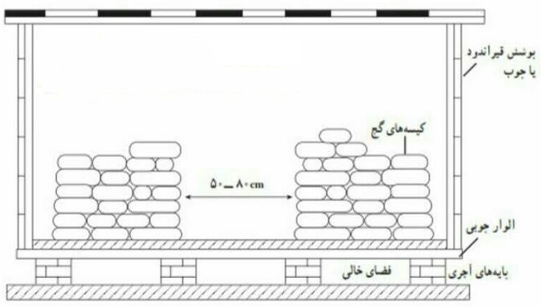
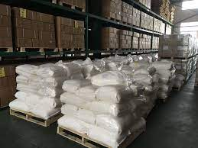
ایمنی
استفاده از كلاه ايمني، عينك و نقابهاي حفاظتي، كفـش و پـوتين حفـاظتي، دسـتكش، ماسـك حفاظتي و لباسهاي ايمني براي كارگران الزامي است
سازگاری
چنانچه گچ يا فرآورده هاي گچي، به خصوص در مناطق مرطـوب، در مجـاورت قطعـات فولادي قرار گيرند، بايد پيش از گچ كاري، قطعات فولادي با رنگهاي ضدزنگ پوشانده شود. در نقاط مرطوب، گچ و فرآوردههاي گچي را نبايد مستقيماً در مجـاورت بـتن و سـايرفرآوردههاي سيماني به كار برد
بسته بندی و حمل و نگهداری
گچ ساختماني بايد خشك و عاري از كلوخه باشد و در پاكت حمل شود.
استاندارد
استفاده از ملات گچ، براي چسباندن قطعات بنايي در ديوارهاي غيرباربر مجاز است در صورتي كه رطوبت نسبي هوا بيش از 60 درصد باشد، بايـد از گـچهـاي اصـلاح شده (پايدار در برابر رطوبت) استفاده شود
ازمایش ها
ازمایش شیمیایی گچ شامل تعیین اندازگیری سـيليس و مـواد نـامحلول، انـدازهگيـري
اكسيدهاي آهن و آلومينيوم، اندازهگيري اكسيد كلسيم، اندازهگيري اكسـيد منيـزيم، انـدازهگيـري تري اكسيد گوگرد، اندازهگيري نمكهاي محلول سـديم و پتاسـيم می باشد
ازمایش فیزیکی شام تعيين نرمي، اندازهگيري غلظت نرمال با استفاده از دستگاه ويكات اصلاح شده، اندازهگيري زمان گيرش، اندازهگيري مقاومت فشـاري، انـدازهگيـري مقاومت خمشي، اندازهگيري چگالي می باشد
ازمایش بلوک گچی شامل، تخـت بـودن بلـوكهـاي گچـي،چگالي خشك و رواداري، جرم سطحي بلوكهاي گچي و رواداري، مقاومت خمشي، مقدار رطوبت می باشد
ازمایش های سقف پوشش گچی تعیین، چگالي ، جرم سـطحي ، مقاومـت خمشي، ضريب جذب صوت سقف پوشهاي آكوستيكي می باشد
ایمینی
استفاده از كلاه ايمني، عينك و نقابهاي حفاظتي، كفـش و پـوتين حفـاظتي، دسـتكش، ماسـك حفاظتي و لباسهاي ايمني براي كارگران الزامي است
صفحات روكشدار گچي اليافي صفحاتي از گچ ساختماني مسلح شده با الياف پخش شده هستند كه از جنس الياف ميتواند از نوع معدني يا غيرمعدني باشد. معمولا اين صـفحات بـه صـورت پيوسـته در مقياس صنعتي توليد ميشوند.
صفحات روكش دار گچي مسلح شده با الياف از يك هسته گچي تشكيل مـيشـوند كـه كـاملا بـه شبكه اليافي بافته يا نبافته از جنس معدني يا غيرمعدني چسبيده اسـت. ايـن صـفحات مـيتواننـد متشكل از يك يا چند لايه باشند.
پنل مركب صفحات روكشدار گچي عايق حرارتي / صوتي:. پنل ساخته شده از فرآورده عايقكـاري، که درون صفحات روكشدار گچي لايه گذاري شده است. اين پنل ها ممكن است داراي مواد كـاهش دهنده نفوذ بخار آب يا بدون آن باشند
سقف پوشهاي گچي: قطعاتي پيش ساخته از گچ با لبه داخلي ماهيچهداركه قبـل از نصب بايد خشك شده باشند. ايـن قطعـات از مخلـوط گـچ، آب و مقـدار كمـي اليـاف شيشـه و افزودني هاي ديگر توليد ميشوند. كاربرد آنها در پوشش نماي سقف است. سقفپوشهاي گچي، بـا توجه به شكل و كاربرد، در انواع مشـبك بـراي تهويـه، مشـبك آكوسـتيكي و غيرمشـبك سـاخته ميشوند.
بلوك گچي: بلوك گچي فرآوردهاي ساختماني است كه از گـچ سـاختماني فـرآوري شده و آب توليد ميشود. در اين بلوك ممكن است از الياف، پركنندهها، ماسه يا ساير افزودني هاي غيرزيان اور نيز استفاده گردد.
بلوك گچي به شكل مكعب مستطيل، با سطوح كاملاً صـاف و داراي کام و زبانه بر روي حداقل دو لبة مخالف آن است، تا اتصال اين قطعات بر روي يكـديگر بـه آسـاني صورت پذيرد. كاربرد عمدة بلوك گچي در ساخت تيغه هاي غيربـاربر، يـا پوشـش مسـتقل ديـوار و محافظت ستونها، چاه آسانسور و غيره در برابر آتش مي باشد
بلوك سبك گچي از گچ ساختماني صنعتي، سـبكدانـه هـا و مـواد پليمـري محلـول در آب، و آب
ساخته شده و در اعضاي غيرباربر ساختماني مورداستفاده قـرار مـيگيـرد.
صفحات روكشدار گچي: فرآوردهاي مسـتطيل شـكل و مسـطح و متشـكل از يـك هستة گچي است كه با ورقه هاي كاغذ صنعتي (كرافت) پوشش داده شده اسـت. بـا توجـه بـه نـوع استفاده از صفحه، نوع سطوح كاغذي تغيير ميكند. هستة گچي ممكن اسـت داراي مـواد افزودنـي براي ايجاد خصوصيات عملكردي ويژه باشد.
و براي تيغه چيني خشك، ساخت سقفهاي كاذب، ديـوار جداكننـده آزاد و يـا پوشش قطعات سازه مانند ستونها و تيرها استفاده ميشود
گچ ساختمانی
مـواد چسـبانندة سـاختماني (چسـباننده هوايي) است كه در صورت خالص بودن سفيدرنگ است.
گـچ سـاختماني از پخـتن سـنگ گـچ، در دماي كم (حدود 180 درجه سلسيوس در شرايط آزمايشگاهي)، به دست میايد
گچ گيپتون يا اندود گچ ساختماني براي اندودكاري با سـختي سـطحي اصـلاح شـده، كه به ويژه براي برآورده شـدن الزامـات انـدودكاري بـا سـختي سـطحي اصلاح شده طراحي ميشود. كاربرد اين نوع گچ در پوششهاي سطوح بتني است
نگهداري گچ پاكتي در فضاي سرپوشيده و به صورت درازمدت: نگهداري پاكت هاي گچ ساختماني بايد در محل هاي تميز و سرپوشيده باشد. در صورت امكان از قرار دادن پاكتهاي گچ بر روي كف انبار خودداري شود. براي اين كار لازم اسـت از سـكوهاي چـوبي يـا پلاسـتيكي اسـتفاده گردد
وسيله حمل كننده
حمل گچ هاي پاكتي بايد سرپوشيده و تميز باشـد. هـمچنـين وسيله حمل كننده بايد به گونهاي باشد كه پس از بارگيري بتوان روي گچ هاي پـاكتي را بـا پوشـش مناسب آب بند پوشاند. به گونهاي كه باران و برف يا ساير آبها نتواند از درزها، پاكت هاي گچ را مرطوب نمايد. حمل و نقل توسط وسيله حمل كننده بايد به گونه هاي انجـام شـود كه از جابه جا شدن پاكت هاي گچ و پاره شدن آنها جلوگيري به عمل آيـد
4
1
3
2

Slide 24
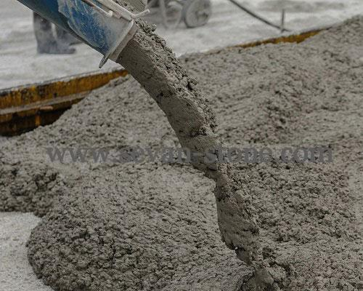
4
3
2
1
ملات
ملات تازه، جسمي است خميري كه از اختلاط جسـم چسـباننده، ماننـد خميـر سـيمان، و جسـم پركننده، مانند سنگدانه ريز، ساخته و در صورت نياز به مشخصات ويژه كاربري، از مواد افزودني در ان استفاده ميشود. از ملات براي چسباندن قطعات مصالح بنايي به يكديگر، تـامين بسـتري بـراي توزيع بار، اندودكاري، نماسازي و بندكشي استفاده ميكنند.
روان ملات ها نوعي ملات هسـتند كـه بدون حالت جداشدگي سنگدانه قابليت پركردن فضاها را با رواني بالا دارند.

Slide 25
4
3
2
ملات هوایی
ملات آبی
ملات ساختمانی از نظر مواد چسباننده
ملات گچ و خاک
ملات گچ و ماسه
ملات ساروج
ملات خمیرهای گچی
ملات گل و کاهگ
ملات اهک
ملات گچ و اهک
ملات گچ و
پرلیت
ملات ماسه و اهک
ملات پوزولانی
ملات پوزولانی-اهک
ملات ماسه سیمان
ملات ماسه سیمان اهک
ملات قیری
ملات های بنایی
ملات اماده
ملات بنایی سبک
ملات ضد اسید
ملات
ملات تازه، جسمي است خميري كه از اختلاط جسـم چسـباننده، ماننـد خميـر سـيمان، و جسـم پركننده، مانند سنگدانة ريز، ساخته و در صورت نياز به مشخصات ويژة كاربري، از مواد افزودني در ان استفاده ميشود. از ملات براي چسباندن قطعات مصالح بنايي به يكديگر، تـأمين بسـتري بـراي توزيع بار، اندودكاري، نماسازي و بندكشي استفاده ميكنند. روان ملاتها نوعي ملات هسـتند كـه بدون حالت جداشدگي سنگدانه قابليت پركردن فضاها را با رواني بالا دارند.
1

Slide 26
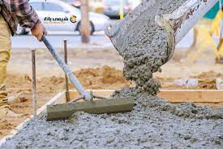
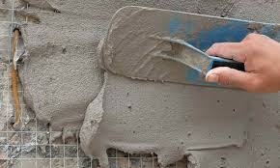
4
3
ازمایش ها
آزمايش هايي كه بايد روي ملات ها انجام شود، به اين شرح است: آزمايش هاي رواني مـلات، قابليـت نگهداري آب و مقاومت فشاري
ایمنی
آهك به چشم و پوست آسيب ميرساند و تـنفس بخـار آهـك زنـده، هنگـام شـكفتن، زيان اور است. بهتر است در كارگاه ساختماني از آهك هيدراته استفاده شود. اگر ضروري است آهك زنده در محل مصرف شكفته شود، حتماً بايد به ايمني كار توجه شود.
از آنجا كه فرآيند توليد سيمان، به سبب توليد مقدار زيادي دي اكسيد كربن، موجـب اسيب شديد محيط زيست ميشود، بهتر است، به جاي سـيمان پرتلنـد، از مـلات سـيمان بنـايي، ملات سيمان پوزولاني استفاده شود
ملات هوایی
ملات آبی
ملات ساختمانی از نظر مواد چسباننده
ملات گچ و خاک
ملات گچ و ماسه
ملات ساروج
ملات خمیرهای گچی
ملات گل و کاهگ
ملات اهک
ملات گچ و اهک
ملات گچ و
پرلیت
ملات ماسه و اهک
ملات پوزولانی
ملات پوزولانی-اهک
ملات ماسه سیمان
ملات ماسه سیمان اهک
ملات قیری
ملات های بنایی
ملات اماده
ملات بنایی سبک
ملات ضد اسید
ملات
ملات تازه، جسمي است خميري كه از اختلاط جسـم چسـباننده، ماننـد خميـر سـيمان، و جسـم پركننده، مانند سنگدانة ريز، ساخته و در صورت نياز به مشخصات ويژة كاربري، از مواد افزودني در ان استفاده ميشود. از ملات براي چسباندن قطعات مصالح بنايي به يكديگر، تـأمين بسـتري بـراي توزيع بار، اندودكاري، نماسازي و بندكشي استفاده ميكنند. روان ملاتها نوعي ملات هسـتند كـه بدون حالت جداشدگي سنگدانه قابليت پركردن فضاها را با رواني بالا دارند.
1
2

Slide 27
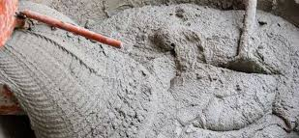
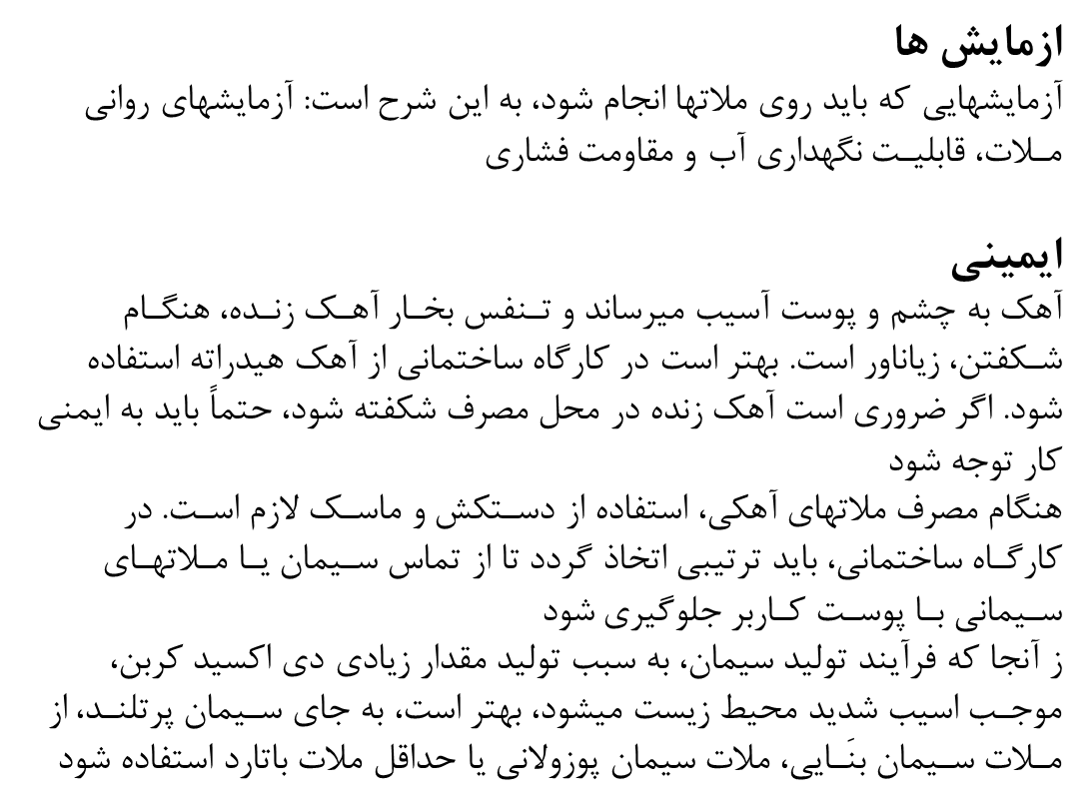
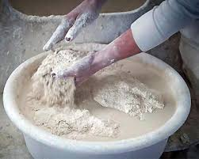
4
استاندارد ها
براي تهيه ملات ها تا حد ممكن بايد از ابزار اندازهگيري دقيق و دستگاه هاي مخلوط كن استفاده شود. در اندازهگيري مواد ملات مورد استفاده در ساختمان، بايد نسبت هاي تعيين شده اين مواد، كنترل و به دقت رعايت شود
ملات هايي كه سفت شدهاند را نبايد با افزودن آب براي رسيدن به غلظت مورد نياز دوباره درهم آميخت
در كارهاي مختلف بنايي مـيتـوان بـر اسـاس نيازهـاي طراحـي از انـواع مختلـف سيمان ها مانند پوزولاني يا بنايي استفاده كرد
مواد افزودني ملات هاي بنَايي شامل: بهبـود دهنـده چسـبندگي، افزاينـده كـارايي، زودگيركننده ها، كندگيركننده ها و مواد دافع آب و مانند اين ها هستند
ملات هوایی
ملات آبی
ملات ساختمانی از نظر مواد چسباننده
ملات گچ و خاک
ملات گچ و ماسه
ملات ساروج
ملات خمیرهای گچی
ملات گل و کاهگ
ملات اهک
ملات گچ و اهک
ملات گچ و
پرلیت
ملات ماسه و اهک
ملات پوزولانی
ملات پوزولانی-اهک
ملات ماسه سیمان
ملات ماسه سیمان اهک
ملات قیری
ملات های بنایی
ملات اماده
ملات بنایی سبک
ملات ضد اسید
ملات
ملات تازه، جسمي است خميري كه از اختلاط جسـم چسـباننده، ماننـد خميـر سـيمان، و جسـم پركننده، مانند سنگدانة ريز، ساخته و در صورت نياز به مشخصات ويژة كاربري، از مواد افزودني در ان استفاده ميشود. از ملات براي چسباندن قطعات مصالح بنايي به يكديگر، تـأمين بسـتري بـراي توزيع بار، اندودكاري، نماسازي و بندكشي استفاده ميكنند. روان ملاتها نوعي ملات هسـتند كـه بدون حالت جداشدگي سنگدانه قابليت پركردن فضاها را با رواني بالا دارند.
1
2
3

Slide 28
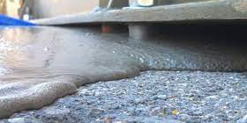
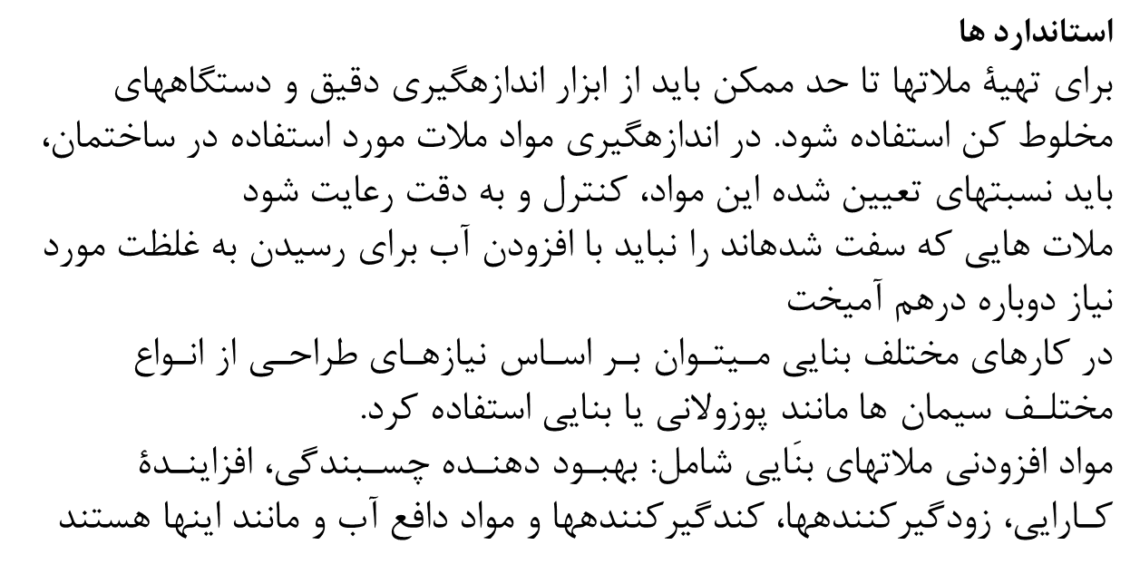
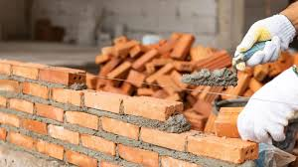
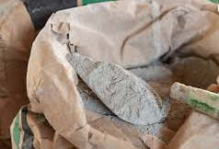
سازگاری
آب آهك سبب خوردگي فلزات، به ويژه سرب، روي و آلومينيم ميشود، بنابراين، بايد قطعات فلزي را، پيش از قرار دادن در ملات هاي آهكي يا سيماني، با مواد مناسب اندود كرد
بسته بندی و حمل
مواد چسباننده و سنگدانه را بايد به گونه هاي انبار كرد كه از آلودگي يا داخل شدن مواد خـارجي در آنها جلوگيري شود.
انبار كردن و نگهداري سيمان بايد مطابق استاندارد مربوط صورت گيرد. هنگام تهيه و حمل ملات، بايد آن را از آسيب در اثر يخ زدگي، باران، آفتاب و ديگر عوامل جوي محافظـت كرد.
ملات هوایی
ملات آبی
ملات ساختمانی از نظر مواد چسباننده
ملات گچ و خاک
ملات گچ و ماسه
ملات ساروج
ملات خمیرهای گچی
ملات گل و کاهگ
ملات اهک
ملات گچ و اهک
ملات گچ و
پرلیت
ملات ماسه و اهک
ملات پوزولانی
ملات پوزولانی-اهک
ملات ماسه سیمان
ملات ماسه سیمان اهک
ملات قیری
ملات های بنایی
ملات اماده
ملات بنایی سبک
ملات ضد اسید
ملات
ملات تازه، جسمي است خميري كه از اختلاط جسـم چسـباننده، ماننـد خميـر سـيمان، و جسـم پركننده، مانند سنگدانة ريز، ساخته و در صورت نياز به مشخصات ويژة كاربري، از مواد افزودني در ان استفاده ميشود. از ملات براي چسباندن قطعات مصالح بنايي به يكديگر، تـأمين بسـتري بـراي توزيع بار، اندودكاري، نماسازي و بندكشي استفاده ميكنند. روان ملاتها نوعي ملات هسـتند كـه بدون حالت جداشدگي سنگدانه قابليت پركردن فضاها را با رواني بالا دارند.
1
4
2
3

Slide 29
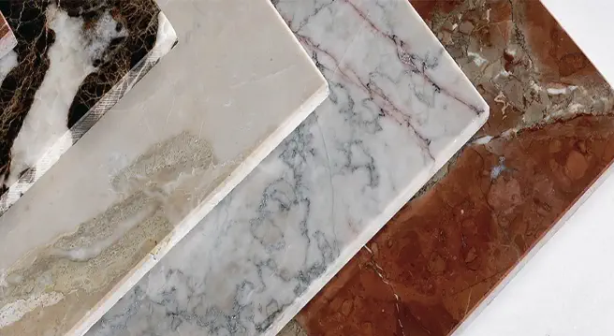
4
3
2
1
سنگ های ساختمانی
سنگ طبيعي جسمي است كه از يك يا چند كاني تشـكيل شـده اسـت.
سـنگ داراي كاربردهاي زيادي در ساخت و ساز است كه از جمله آنها ميتوان به موارد زير اشاره كرد:
الف) به شكل بلوك در ساختمان سازي، سدسازي، باراندازها، ديوارهاي جان پناه و مانند آنها.
ب) به شكل بريده، براي مصارف تزييني، نما و كف ساختمان.
پ) استفاده به عنوان سنگ فرش.
سنگ مصنوعي فرآوردهاي صنعتي است كه از مخلـوط سـنگ دانه ها افزودني ها و چسب ساخته شده اسـت. چسـب مـيتوانـد رزيـن، سـيمان هيـدروليكي يا مخلوطي از هر دو باشد

Slide 30
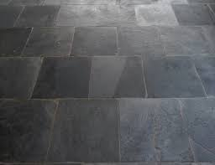
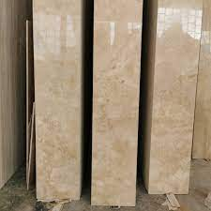
4
3
2
دستبه بندی سنگ ها
سنگ آهك ساختماني: سنگي رسوبي كه اساساً متشكل از كربنات كلسـيم يـا كربنـات دوگانه كلسيم و منيزيم (دولوميت) و يا تركيبي از هر دو است. اين سنگ ها، می باشد
گرانيت: سنگ آذرين نفـوذي بلـوري، بـا دانـه هاي تقريبـاً مسـاوي، حـاوي كـوارتز و فلدسپات هاي قليايي می باشد
مرمر و مرمريت: سنگي كربناتي دگرگوني كه به علت تبلور مجدد تحت حرارت و فشار در دوره دگرگوني، داراي بافت بلوري مشخصي است
تراورتن: نوعي سنگ آهك رسوبي، با ساختار متخلخل و گـاه لايـه هاي كـه از تـه نشين شدن كربنات کلسيم در چشمه ها، يا آب هاي گرم كربناتي تشكيل ميشـود
سنگ لوح (اسليت): يك سنگ دگرگونشده ريزبلورين، كه اغلب حاصل دگرگـوني شـيل و داراي كاني هاي ميكا، كلريت و كوارتز است. مهمتـرين كـاربرد سـنگ لـوح، پوشـش دادن سـقف هاي شيبدار است
سنگ های ساختمانی
سنگ طبيعي جسمي است كه از يك يا چند كاني تشـكيل شـده اسـت.
سـنگ داراي كاربردهـاي زيادي در ساخت و ساز است كه از جملة آنها ميتوان به موارد زير اشاره كرد:
الف) به شكل بلوك در ساختمانسازي، سدسازي، باراندازها، ديوارهاي جانپناه و مانند آنها.
ب) به شكل بريده، براي مصارف تزييني، نما و كف ساختمان.
پ) استفاده به عنوان سنگفرش.
سنگ مصنوعي فرآوردهاي صنعتي است كه از مخلـوط سـنگدانه ها افزودني ها و چسب ساخته شده اسـت. چسـب مـيتوانـد رزيـن، سـيمان هيـدروليكي يا مخلوطي از هر دو باشد
1

Slide 31
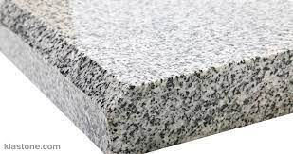
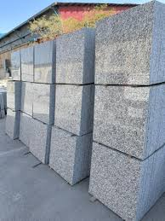
4
3
ایمنی
استفاده از سنگ در ساختمان يا نوع مصالح يا روش اجرا، نبايد خطري براي بهداشت و سلامتي افراد و محيط زيست ايجاد كند. در صورت احتمال هرگونه تابش مضر از سنگ، آن را بايـد مورد بررسي و آزمايش قرار داد.
عمليات ساخت و ساز و دفع ضـايعات نبايـد موجـب آلـوده شـدن محيط زيست، آب، خاك و فضاي سبز در محيط پيرامون ساختمان گردد.
برش سنگ بايد در يك محيط سرپوشيده با استفاده از آب انجام پذيرد. در هنگام برش سنگ بايد از ماسك استفاده شود.
وجـود اورانيوم و تـوريم در بعضي سنگ هاي گرانيتي موجـب توليـد گـاز رادون و انتشار آن از اين نوع سنگ مـيشـود. تـابش طبيعي از سنگ هاي گرانيتي، به گاز راديواكتيو رادون تبديل ميشوند و اگر در يـك فضـاي كـاملا بسته ايجاد شوند، با تجمع در محيط قادر به ورود به ريه انسان بوده و با ماندگاري خود مـيتواننـد اثرات سوء در سلامتي ساكنين بر جاي بگذارند.
سنگ های ساختمانی
سنگ طبيعي جسمي است كه از يك يا چند كاني تشـكيل شـده اسـت.
سـنگ داراي كاربردهـاي زيادي در ساخت و ساز است كه از جملة آنها ميتوان به موارد زير اشاره كرد:
الف) به شكل بلوك در ساختمانسازي، سدسازي، باراندازها، ديوارهاي جانپناه و مانند آنها.
ب) به شكل بريده، براي مصارف تزييني، نما و كف ساختمان.
پ) استفاده به عنوان سنگفرش.
سنگ مصنوعي فرآوردهاي صنعتي است كه از مخلـوط سـنگدانه ها افزودني ها و چسب ساخته شده اسـت. چسـب مـيتوانـد رزيـن، سـيمان هيـدروليكي يا مخلوطي از هر دو باشد
1
2

Slide 32
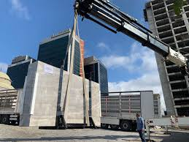
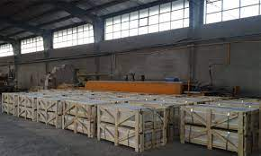
4
بسته بندی
سنگ ساختماني بايد به طور مناسبي بسته بندي شود، چنانچه سنگ در حمل و نقل و انبار كردن آسيب نبيند. بسته بندي بايد مانع از تكان خوردن و حركت كردن آنها در داخل بسته ها شود. بسته ها بايد داراي وزن و ابعاد مناسب براي حمل باشند
در هنگام انتقال سنگ ساختماني بريده شده از محل توليد به محـل فـروش و كارگـاه ساختماني بايد اصول ايمني در بارگيري، حمل و تخليه از قبيـل بسـته بنـدي و اسـتفاده از وسـائل بارگيري مناسب كاملاً رعايت شود، تا كارگران يا ديگر افراد آسيبي نبينند.
براي حمل سنگ ها، بايد از دستكش مناسب استفاده شود
براي شستن سنگ، بهتر است تنها از آب استفاده شود. براي تميـز كـردن گرانيـت ها ميتوان برس مويي غيرفلزي و محلولهاي شوينده رقيق و مناسب به كار برد
ایمینی
استفاده از سنگ در ساختمان يا نوع مصالح يا روش اجرا، نبايد خطري براي بهداشت و سلامتي افراد و محيط زيست ايجاد كند. در صورت احتمال هرگونه تابش مضر از سنگ، آن را بايـد مورد بررسي و آزمايش قرار داد.
عمليات ساخت و ساز و دفع ضـايعات نبايـد موجـب آلـوده شـدن محيط زيست، آب، خاك و فضاي سبز در محيط پيرامون ساختمان گردد.
برش سنگ بايد در يك محيط سرپوشيده با استفاده از آب انجام پذيرد. در هنگام برش سنگ بايد از ماسك استفاده شود.
وجـود اورانيوم و تـوريم در بعضي سنگهاي گرانيتي موجـب توليـد گـاز رادون و انتشار آن از اين نوع سنگ مـيشـود. تـابش طبيعي از سنگهاي گرانيتي، به گاز راديواكتيو رادون تبديل ميشوند و اگر در يـك فضـاي كـاملا بسته ايجاد شوند، با تجمع در محيط قادر به ورود به ريه انسان بوده و با ماندگاري خود مـيتواننـد اثرات سوء در سلامتي ساكنين بر جاي بگذارند.
سنگ های ساختمانی
سنگ طبيعي جسمي است كه از يك يا چند كاني تشـكيل شـده اسـت.
سـنگ داراي كاربردهـاي زيادي در ساخت و ساز است كه از جملة آنها ميتوان به موارد زير اشاره كرد:
الف) به شكل بلوك در ساختمانسازي، سدسازي، باراندازها، ديوارهاي جانپناه و مانند آنها.
ب) به شكل بريده، براي مصارف تزييني، نما و كف ساختمان.
پ) استفاده به عنوان سنگفرش.
سنگ مصنوعي فرآوردهاي صنعتي است كه از مخلـوط سـنگدانه ها افزودني ها و چسب ساخته شده اسـت. چسـب مـيتوانـد رزيـن، سـيمان هيـدروليكي يا مخلوطي از هر دو باشد
1
3
2

Slide 33
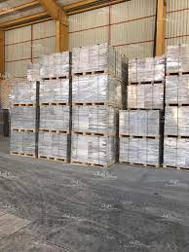




بسته بندی
سنگ ساختماني بايد به طور مناسبي بسته بندي شود، چنانچه سنگ در حمل و نقل و انبار كردن آسيب نبيند. بسته بندي بايد مانع از تكان خوردن و حركت كردن آنها در داخل بسته ها شود. بسته ها بايد داراي وزن و ابعاد مناسب براي حمل باشند
در هنگام انتقال سنگ ساختماني بريده شده از محل توليد به محـل فـروش و كارگـاه ساختماني بايد اصول ايمني در بارگيري، حمل و تخليه از قبيـل بسـته بنـدي و اسـتفاده از وسـائل بارگيري مناسب كاملاً رعايت شود، تا كارگران يا ديگر افراد آسيبي نبينند.
براي حمل سنگها، بايد از دستكش مناسب استفاده شود
براي شستن سنگ، بهتر است تنها از آب استفاده شود. براي تميـز كـردن گرانيـتها ميتوان برس مويي غيرفلزي و محلولهاي شويندة رقيق و مناسب به كار برد
ایمینی
استفاده از سنگ در ساختمان يا نوع مصالح يا روش اجرا، نبايد خطري براي بهداشت و سلامتي افراد و محيط زيست ايجاد كند. در صورت احتمال هرگونه تابش مضر از سنگ، آن را بايـد مورد بررسي و آزمايش قرار داد.
عمليات ساخت و ساز و دفع ضـايعات نبايـد موجـب آلـوده شـدن محيط زيست، آب، خاك و فضاي سبز در محيط پيرامون ساختمان گردد.
برش سنگ بايد در يك محيط سرپوشيده با استفاده از آب انجام پذيرد. در هنگام برش سنگ بايد از ماسك استفاده شود.
وجـود اورانيوم و تـوريم در بعضي سنگهاي گرانيتي موجـب توليـد گـاز رادون و انتشار آن از اين نوع سنگ مـيشـود. تـابش طبيعي از سنگهاي گرانيتي، به گاز راديواكتيو رادون تبديل ميشوند و اگر در يـك فضـاي كـاملا بسته ايجاد شوند، با تجمع در محيط قادر به ورود به ريه انسان بوده و با ماندگاري خود مـيتواننـد اثرات سوء در سلامتي ساكنين بر جاي بگذارند.
سنگ های ساختمانی
سنگ طبيعي جسمي است كه از يك يا چند كاني تشـكيل شـده اسـت.
سـنگ داراي كاربردهـاي زيادي در ساخت و ساز است كه از جملة آنها ميتوان به موارد زير اشاره كرد:
الف) به شكل بلوك در ساختمانسازي، سدسازي، باراندازها، ديوارهاي جانپناه و مانند آنها.
ب) به شكل بريده، براي مصارف تزييني، نما و كف ساختمان.
پ) استفاده به عنوان سنگفرش.
سنگ مصنوعي فرآوردهاي صنعتي است كه از مخلـوط سـنگدانه ها افزودني ها و چسب ساخته شده اسـت. چسـب مـيتوانـد رزيـن، سـيمان هيـدروليكي يا مخلوطي از هر دو باشد
1
3
2
4

Slide 34

4
3
2
1
کاشی سرامیکی
كاشي سراميكي فرآوردهاي است كه با خواص و سامانه هاي مختلف توليد ميگردد و به طور معمول براي پوشش ديوار، كف و تزيين سطوح داخـل و خـارج برخـي اجـزاي سـاختماني و همچنـين حـوضهـا و استخرها به كار برده ميشود.
مواد اوليه توليد كاشـي عبـارت اسـت از: كـائولن، خـاك رس، بـالكلـي، فلدسپات، دولوميت، شاموت و برخي كاني هاي ديگر كه به صورت دانه هاي كوچكت درمي ايند. در برخي از كاشيها از مواد رنگي نيز استفاده ميشود

Slide 35
4
3
جذب اب کم
جذب اب متوسط
جذب اب زیاد
2
لعاب دار
بدون لعاب
روش تولید
کاشی سرامیکی
كاشي سراميكي فرآوردهاي است كه با خواص و سامانههاي مختلف توليد ميگردد و به طور معمول براي پوشش ديوار، كف و تزيين سطوح داخـل و خـارج برخـي اجـزاي سـاختماني و همچنـين حـوضهـا و استخرها به كار برده ميشود.
مواد اولية توليد كاشـي عبـارت اسـت از: كـائولن، خـاك رس، بـالكلـي، فلدسپات، دولوميت، شاموت و برخي كانيهاي ديگر كه به صورت دانه هاي كوچكتـر از 1/0 ميلـيمتـر درميآيند. در برخي از كاشيها از مواد رنگي نيز استفاده ميشود
نوع نصب
مقدار جذب اب
پوشش رویه
روش اکسترودی
روش پرس خشک
تکی
گروهی
1

Slide 36


4
3
كاشي هاي سـراميكي ضـدباكتري بـا خاصـيت خـود تميزشـوندگي هستند كه در سطح آنها از پوششهاي فوتوكاتاليستي همچون پوشـشهـاي حـاوي نانواكسـيدتيتانيوم استفاده ميگردد
كاشي هاي ضداسيد (مقاوم در برابر اسيد) محصولاتي بدون لعاب با جذب آب متوسط می باشندكـه داراي اسـتحكام بـالا و مقاومـت در برابـر اسـيدها (بـه جـز اسـيدفلوئوريدريك) هستند.
آزمايش هاي
اندازهگيري طول و عـرض، ضـخامت، مسـتقيم بـودن اضلاع، گونيا بودن اضلاع، تخت بودن سـطح، كيفيـت سـطح، جـذب آب، نيـروي شكسـت، مـدول گسيختگي، مقاومت در برابر سايش عمقي (كاشي هاي بدون لعاب)، مقاومت در برابر سايش سطحي ضريب انبساط حرارتي خطي، مقاومت در برابر شوك حرارتي، مقاومت در برابر ترك سطحي در برابر حرارت و رطوبت مقاومـت در برابـريـخزدگـي، ضـريب اصطكاك (لغزندگي)، انبساط رطوبتي، تفاوت رنگ جزئي كاشيها، مقاومت در برابر ضربه، مقاومـت در برابر لكه گذاري، مقاومت در برابر مواد شيميايي، ميزان سرب و كادميم آزاد شده از سطح كاشي می باشد
کاشی سرامیکی
كاشي سراميكي فرآوردهاي است كه با خواص و سامانههاي مختلف توليد ميگردد و به طور معمول براي پوشش ديوار، كف و تزيين سطوح داخـل و خـارج برخـي اجـزاي سـاختماني و همچنـين حـوضهـا و استخرها به كار برده ميشود.
مواد اولية توليد كاشـي عبـارت اسـت از: كـائولن، خـاك رس، بـالكلـي، فلدسپات، دولوميت، شاموت و برخي كانيهاي ديگر كه به صورت دانه هاي كوچكتـر از 1/0 ميلـيمتـر درميآيند. در برخي از كاشيها از مواد رنگي نيز استفاده ميشود
2
1

Slide 37


4
ایمنی
استفاده از كاشي هاي لعاب دار كه در لعـاب آنهـا تركيبـاتي ماننـد اكسـيدهاي سـرب و كادميم وجود دارد، براي محيط زيست زيان بخش است
كاركنان محل انباشت بسته هاي كاشي، بايد به تجهيزات حفاظت شخصي مجهز باشند.
استفاده از كلاه ايمني، كفش و پوتين كار، دستكش و لباس هاي ايمني براي كارگران الزامي است.
بسته بندی
حمل كاشي بايد به گونهاي انجام شود كه جابجايي و امكان آسيب ديـدگي بـه حـداقل برسد. حمل كارتن ها و يا پالت هاي حاوي كاشي با اسـتفاده از وسـايل نقليـه ماننـد ليفتـراك و در بعضي از موارد با استفاده از چرخ دستي صورت ميگيرد. در هواي باراني استفاده از برزنـت و چـادر براي حفاظت كارتن ها الزامي است.
نگهداري كاشي ها در انبار بايد با فاصله از كف انبار باشد. چنانچه بسته هاي كاشـي بـا پالت از كارخانه ارسال شده است به همان صورت انبار شود. درصورتيكـه بسـته هاي كاشـي بـدون پالت ارسال شوند لازم است در انبار روي قفسه هاي مناسب قرار گيرند
آزمايشهاي استاندارد كاشي عبارت است از:
اندازهگيري طول و عـرض، ضـخامت، مسـتقيم بـودن اضلاع، گونيا بودن اضلاع، تخت بودن سـطح، كيفيـت سـطح، جـذب آب، نيـروي شكسـت، مـدول گسيختگي، مقاومت در برابر سايش عمقي (كاشيهاي بدون لعاب)، مقاومت در برابر سايش سطحي ضريب انبساط حرارتي خطي، مقاومت در برابر شوك حرارتي، مقاومت در برابر ترك سطحي در برابر حرارت و رطوبت مقاومـت در برابـريـخزدگـي، ضـريب ااصطكاك (لغزندگي)، انبساط رطوبتي، تفاوت رنگ جزئي كاشيها، مقاومت در برابر ضربه، مقاومـت در برابر لكه گذاري، مقاومت در برابر مواد شيميايي، ميزان سرب و كادميم آزاد شده از سطح كاشي می باشد
کاشی سرامیکی
كاشي سراميكي فرآوردهاي است كه با خواص و سامانههاي مختلف توليد ميگردد و به طور معمول براي پوشش ديوار، كف و تزيين سطوح داخـل و خـارج برخـي اجـزاي سـاختماني و همچنـين حـوضهـا و استخرها به كار برده ميشود.
مواد اولية توليد كاشـي عبـارت اسـت از: كـائولن، خـاك رس، بـالكلـي، فلدسپات، دولوميت، شاموت و برخي كانيهاي ديگر كه به صورت دانه هاي كوچكتـر از 1/0 ميلـيمتـر درميآيند. در برخي از كاشيها از مواد رنگي نيز استفاده ميشود
1
2
3

Slide 38



ایمینی
استفاده از كاشيهاي لعابدار كه در لعـاب آنهـا تركيبـاتي ماننـد اكسـيدهاي سـرب و كادميم وجود دارد، براي محيط زيست زيانبخش است
كاركنان محل انباشت بستهه اي كاشي، بايد به تجهيزات حفاظت شخصي مجهز باشند.
استفاده از كلاه ايمني، كفش و پوتين كار، دستكش و لباسهاي ايمني براي كارگران الزامي است.
بسته بندی
حمل كاشي بايد به گونهاي انجام شود كه جابجايي و امكان آسيب ديـدگي بـه حـداقل برسد. حمل كارتن ها و يا پالتهاي حاوي كاشي با اسـتفاده از وسـايل نقليـه ماننـد ليفتـراك و در بعضي از موارد با استفاده از چرخ دستي صورت ميگيرد. در هواي باراني استفاده از برزنـت و چـادر براي حفاظت كارتنها الزامي است.
نگهداري كاشيها در انبار بايد با فاصله از كف انبار باشد. چنانچه بسته هاي كاشـي بـا پالت از كارخانه ارسال شده است به همان صورت انبار شود. درصورتيكـه بسـته هاي كاشـي بـدون پالت ارسال شوند لازم است در انبار روي قفسه هاي مناسب قرار گيرند
آزمايشهاي استاندارد كاشي عبارت است از:
اندازهگيري طول و عـرض، ضـخامت، مسـتقيم بـودن اضلاع، گونيا بودن اضلاع، تخت بودن سـطح، كيفيـت سـطح، جـذب آب، نيـروي شكسـت، مـدول گسيختگي، مقاومت در برابر سايش عمقي (كاشيهاي بدون لعاب)، مقاومت در برابر سايش سطحي ضريب انبساط حرارتي خطي، مقاومت در برابر شوك حرارتي، مقاومت در برابر ترك سطحي در برابر حرارت و رطوبت مقاومـت در برابـريـخزدگـي، ضـريب ااصطكاك (لغزندگي)، انبساط رطوبتي، تفاوت رنگ جزئي كاشيها، مقاومت در برابر ضربه، مقاومـت در برابر لكه گذاري، مقاومت در برابر مواد شيميايي، ميزان سرب و كادميم آزاد شده از سطح كاشي می باشد
کاشی سرامیکی
كاشي سراميكي فرآوردهاي است كه با خواص و سامانههاي مختلف توليد ميگردد و به طور معمول براي پوشش ديوار، كف و تزيين سطوح داخـل و خـارج برخـي اجـزاي سـاختماني و همچنـين حـوضهـا و استخرها به كار برده ميشود.
مواد اولية توليد كاشـي عبـارت اسـت از: كـائولن، خـاك رس، بـالكلـي، فلدسپات، دولوميت، شاموت و برخي كانيهاي ديگر كه به صورت دانه هاي كوچكتـر از 1/0 ميلـيمتـر درميآيند. در برخي از كاشيها از مواد رنگي نيز استفاده ميشود
4
1
2
3

Slide 39

4
3
2
1
عایق رطوبتی
عايق هاي رطوبتي مواد و مصالحي هستند كه براي جلوگيري از نفـوذ آب و رطوبـت، در سـاختمان استفاده ميشوند.
عايق رطوبتي قيري، غشاي نيمه انعطاف پذير پيوست هاي است شامل لايه هاي متنـاوب نمـد اشـباع شده يا روكش شده، يا منسوج، با لايه هاي قير و ممكن است با رويه سنگدانه معدني، مواد قيري يـا ساير ورق ها روكش شود

Slide 40


4
3
2
عايق رطوبتي قير و گوني.
عايق رطوبتي پليمري تك لاية پـيش سـاخته يـا اجراپـذير در محـل.
عايق رطوبتي پيش ساخته با قير اصلاح شده به وسيلة پليمرها،
عايق رطوبتي پي: براي عايق كردن پي و سطوح داخلي ساختمان ها
عايق رطوبتي بام و سطوح خارجي ساختمان
عایق رطوبتی
عايقهاي رطوبتي مواد و مصالحي هستند كه براي جلوگيري از نفـوذ آب و رطوبـت، در سـاختمان استفاده ميشوند.
عايق رطوبتي قيري، غشاي نيمه انعطافپذير پيوستهاي است شامل لايه هاي متنـاوب نمـد اشـباع شده يا روكش شده، يا منسوج، با لايه هاي قير و ممكن است با روية سنگدانة معدني، مواد قيري يـا ساير ورقها روكش شود
1

Slide 41

4
3
ازمایش ها
تعيين حلاليت مـواد قيـري در تري كلرو اتيلن، مقاومت عايق رطوبتي پيش ساخته در برابر پارگي، تاب كششي اتصالات عـايق رطوبتي پيش ساخته، ميزان انعطاف پذيري عـايق رطـوبتي پـيش سـاخته در سرما، اندازهگيري ابعاد و جرم واحد سطح، مقاومـت كششـي عـايق هـاي رطـوبتي، مقاومـت عـايق رطوبتي پيش ساخته در مقابل ازون، مقاومت عايق رطوبتي پيش ساخته در مقابـل نفـوذ بخـار آب، پايداري ابعادي عايق هاي رطوبتي در برابر حرارت می باشد
عايق رطوبتي قير و گوني.
عايق رطوبتي پليمري تك لاية پـيش سـاخته يـا اجراپـذير در محـل.
عايق رطوبتي پيش ساخته با قير اصلاح شده به وسيلة پليمرها،
عايق رطوبتي پي: براي عايق كردن پي و سطوح داخلي ساختمانها
عايق رطوبتي بام و سطوح خارجي ساختمان: اين عايق ها به صـورت تـك لايـه بـا بستري از يك لاية پلي استر ترمي و يا به صورت دو لايه با بستري از يك لايه اليـاف شيشـه و يـك لايه پلي استر ساخته و با مذاب قير اصلاح شده با مواد پليمري مخلوط ميشوند و براي عايق كردن سطوح خارجي ساختمان ها، استخرها و تونل ها به كار ميروند
عایق رطوبتی
عايقهاي رطوبتي مواد و مصالحي هستند كه براي جلوگيري از نفـوذ آب و رطوبـت، در سـاختمان استفاده ميشوند.
عايق رطوبتي قيري، غشاي نيمه انعطافپذير پيوستهاي است شامل لايه هاي متنـاوب نمـد اشـباع شده يا روكش شده، يا منسوج، با لايه هاي قير و ممكن است با روية سنگدانة معدني، مواد قيري يـا ساير ورقها روكش شود
1
2

Slide 42


4
ایمنی
حرارت دادن قير، براي اجراي قيرگوني در محل ساختمان، سبب انتشار گازهاي مضـر و افزايش آلودگي ميشود. همچنين خطـر سـوختگي شـديد بـراي افـراد در معـرض آن دارد، لـذا ضروري است تمهيدات لازم در اين زمينه انديشيده شود. كارخانة توليدكننده عـايقهـاي رطـوبتي قير اصلاح شدة پيش ساخته بايد دور از شهر باشد، تا از آلودگي منـاطق شـهري جلـوگيري شـود.
نخاله هاي حاصل از تعمير و بازسازي عايق هاي رطوبتي بر پايه قير از لحاظ اقتصادي قابـل بازيافـت نيست.
هنگام كار با عايق هاي رطوبتي، از دستكش، لباس كار مناسب و كلاه ايمن ااسـتفاده شود. تمهيدات لازم براي جلوگيري از خطر آتیش سوزي به عمل آيد
بسته بندی
محصول نهايي عايق هاي پيش ساخته قيري بايـد بـه صـورت رول بسـته بنـدي شـود.
هنگام بسته بندي، براي جلوگيري از چسبندگي، يك طرف عايق بايد با پودر معدني، مانند تالك يـا روكش آلومينيوم، با حرارت مشعل پوشانده شود
آزمايشهاي لازم براي تعيين كيفيت عايقهاي رطوبتي عبارت است از: تعيين حلاليت مـواد قيـري در تري كلرو اتيلن، مقاومت عايق رطوبتي پيش ساخته در برابر پارگي، تاب كششي اتصالات عـايق رطوبتي پيش ساخته، ميزان انعطاف پذيري (دماي تاب خمشي) عـايق رطـوبتي پـيش سـاخته در سرما، اندازهگيري ابعاد و جرم واحد سطح، مقاومـت كششـي عـايقهـاي رطـوبتي، مقاومـت عـايق رطوبتي پيش ساخته در مقابل ازون، مقاومت عايق رطوبتي پيش ساخته در مقابـل نفـوذ بخـار آب(ضريب مقاومت)، پايداري ابعادي عايقهاي رطوبتي در برابر حرارت
عايق رطوبتي قير و گوني.
عايق رطوبتي پليمري تك لاية پـيش سـاخته يـا اجراپـذير در محـل.
عايق رطوبتي پيش ساخته با قير اصلاح شده به وسيلة پليمرها،
عايق رطوبتي پي: براي عايق كردن پي و سطوح داخلي ساختمانها
عايق رطوبتي بام و سطوح خارجي ساختمان: اين عايق ها به صـورت تـك لايـه بـا بستري از يك لاية پلي استر ترمي و يا به صورت دو لايه با بستري از يك لايه اليـاف شيشـه و يـك لايه پلي استر ساخته و با مذاب قير اصلاح شده با مواد پليمري مخلوط ميشوند و براي عايق كردن سطوح خارجي ساختمان ها، استخرها و تونل ها به كار ميروند
عایق رطوبتی
عايقهاي رطوبتي مواد و مصالحي هستند كه براي جلوگيري از نفـوذ آب و رطوبـت، در سـاختمان استفاده ميشوند.
عايق رطوبتي قيري، غشاي نيمه انعطافپذير پيوستهاي است شامل لايه هاي متنـاوب نمـد اشـباع شده يا روكش شده، يا منسوج، با لايه هاي قير و ممكن است با روية سنگدانة معدني، مواد قيري يـا ساير ورقها روكش شود
1
2
3

Slide 43


بسته بندی
لول ها هميشه بايد ب هطور عمودي حمل شوند. هنگام حمل بايد مراقبت كرد كه لبـه عايق پاره نشود. هنگام تخليه بايد از پرتاب كردن رول ها خـودداري كـرد
عايق هاي رطوبتي را ميتـوان بـر روي پالـت در كـف انبـار و همچنـين در قفسه ها نگهداري كرد.
چنانچه عايق داراي لايه محافظ كدر در زير لايه پلي اتيلن نباشد و قرار اسـت عـايق به مدت طولاني در معرض تابش نور خورشيد در انبـار قـرار گيـرد، بايـد محصـول در برابـر تـابش محافظت شود
زمان نگهداري عايق رطوبتي از تاريخ توليد تـا نصب نبايد بيشتر از شش ماه باشد.
در صورت نگهداري آن در فضاي بـاز، بايـد روي پالـت نهـاده و روكش پلي اتيلن رنگي بر روي آن كشيده شود.
رول نبايد بيش از يك هفته، در فضـاي بـاز بمانـد.
رول ها بايد به شكلي كنار هم قرار داده شوند كه جريان هوا بتواند از بين آنها عبـور كنـد.
هيچگـاه نبايد دو رول را روي هم قرار داد.
ایمینی
حرارت دادن قير، براي اجراي قيرگوني در محل ساختمان، سبب انتشار گازهاي مضـر و افزايش آلودگي ميشود. همچنين خطـر سـوختگي شـديد بـراي افـراد در معـرض آن دارد، لـذا ضروري است تمهيدات لازم در اين زمينه انديشيده شود. كارخانة توليدكننده عـايقهـاي رطـوبتي قير اصلاح شدة پيش ساخته بايد دور از شهر باشد، تا از آلودگي منـاطق شـهري جلـوگيري شـود.
نخاله هاي حاصل از تعمير و بازسازي عايقهاي رطوبتي بر پاية قير از لحاظ اقتصادي قابـل بازيافـت نيست.
هنگام كار با عايق هاي رطوبتي، از دستكش، لباس كار مناسب و كلاه ايمني اسـتفاده شود. تمهيدات لازم براي جلوگيري از خطر آتشسوزي به عمل آيد
بسته بندی
محصول نهايي عايقهاي پيش ساختة قيري بايـد بـه صـورت رول بسـته بنـدي شـود.
هنگام بستهب ندي، براي جلوگيري از چسبندگي، يك طرف عايق بايد با پودر معدني، مانند تالك يـا روكش آلومينيوم، و طرف ديگر با فيلم پلياتيلن قابل ذوب با حرارت مشعل پوشانده شود
آزمايشهاي لازم براي تعيين كيفيت عايقهاي رطوبتي عبارت است از: تعيين حلاليت مـواد قيـري در تري كلرو اتيلن، مقاومت عايق رطوبتي پيش ساخته در برابر پارگي، تاب كششي اتصالات عـايق رطوبتي پيش ساخته، ميزان انعطاف پذيري (دماي تاب خمشي) عـايق رطـوبتي پـيش سـاخته در سرما، اندازهگيري ابعاد و جرم واحد سطح، مقاومـت كششـي عـايقهـاي رطـوبتي، مقاومـت عـايق رطوبتي پيش ساخته در مقابل ازون، مقاومت عايق رطوبتي پيش ساخته در مقابـل نفـوذ بخـار آب(ضريب مقاومت)، پايداري ابعادي عايقهاي رطوبتي در برابر حرارت
عايق رطوبتي قير و گوني.
عايق رطوبتي پليمري تك لاية پـيش سـاخته يـا اجراپـذير در محـل.
عايق رطوبتي پيش ساخته با قير اصلاح شده به وسيلة پليمرها،
عايق رطوبتي پي: براي عايق كردن پي و سطوح داخلي ساختمانها
عايق رطوبتي بام و سطوح خارجي ساختمان: اين عايق ها به صـورت تـك لايـه بـا بستري از يك لاية پلي استر ترمي و يا به صورت دو لايه با بستري از يك لايه اليـاف شيشـه و يـك لايه پلي استر ساخته و با مذاب قير اصلاح شده با مواد پليمري مخلوط ميشوند و براي عايق كردن سطوح خارجي ساختمان ها، استخرها و تونل ها به كار ميروند
عایق رطوبتی
عايقهاي رطوبتي مواد و مصالحي هستند كه براي جلوگيري از نفـوذ آب و رطوبـت، در سـاختمان استفاده ميشوند.
عايق رطوبتي قيري، غشاي نيمه انعطافپذير پيوستهاي است شامل لايه هاي متنـاوب نمـد اشـباع شده يا روكش شده، يا منسوج، با لايه هاي قير و ممكن است با روية سنگدانة معدني، مواد قيري يـا ساير ورقها روكش شود
4
1
2
3

Slide 44


یراق الات ساختمانی
يراقآلات (متعلقات) درها، پنجرهها، كمد لباس و كابينـت آشـپزخانه بـه لـوازم و ملزومـاتي گفتـه ميشود كه به درها، پنجره ها، بازشوها و مانند اينها نصب ميشوند و مشـتمل بـر لولاهـا، قفـل هـا،دستگيره هـا، كشـوها، شـیب بنـدها، درزگيرهـا، چشـمي هـاي درهـاي ورودي، زنجيرهـا، آرام بندها (استوپ ها) و دزدگيرها هستند
از ديدگاه محل مصرف: درها، پنجرهها، كمد لباس و كابينت آشپزخانه
ازلحاظ مصالح: فلزي، پلاستيكي و تركيبي از فلز و پلاستيك

Slide 45

4
3
2
1
رنگ و پوشش ساختمانی
تركيباتي است از مواد آلي و معـدني، ماننـد رزيـن هـا، مـواد افزودنـي، رنگدانـه هـا، پركننده ها، حلال ها، كه براي تزيين و حفاظت اجزاي ساختماني به كار ميرود.

Slide 46
4
3
2
رنگ و پوشش پودری
رنگ و پوشش حلالی
رنگ و پوشش پر جامد
رنگ و پوشش پایه ابی
رنگ و پوشش ساختمانی
تركيباتي است از مواد آلي و معـدني، ماننـد رزيـنهـا، مـواد افزودنـي، رنگدانـه هـا، پركنندهها، حلالها، كه براي تزيين (زيبايي) و حفاظت اجزاي ساختماني به كار ميرود.
1

Slide 47


4
رنگدانه ها بر حسب تركيـب شـيميايي در يكي از رده هاي تركيبات زير قرار ميگيرند:
اكسيدها و هيدروكسيدهاي مصنوعي يا طبيعي آهن
اكسيدهاي كروم، تيتانيوم و منگنز
رنگدانه هاي كمپلكس غيرآلي
رنگدانه از نوع لاجورد.
فتالوسيانين آبي و سبزرنگ
كربن به شكل دوده
مخلوطي از مواد يادشده در بالاميتواند داراي رنگدانه يار نيز باشد
3
از نظر فرآيند تشكيل فيلم، تقسيم بندي رنگها و پوشش هـا بـه صـورت هـوا خشـك،كورهاي، و پرتو سخت است. با توجه به نحوة تشكيل فيلم، رنگ هـا و پوشـشهـاي هـوا خشـك در صنعت ساختمان كاربرد بيشتري دارند و از نظر نحوة خشك شدن، در سه حالت:
خشك شدن فيزيكي و يا تبخير حلال
خشك شدن اكسايشي
سخت شـدن شـيميايي (رنـگهـاي دوجزئي)
رنگ و پوشش پودری
رنگ و پوشش حلالی
رنگ و پوشش پر جامد
رنگ و پوشش پایه ابی
رنگ و پوشش ساختمانی
تركيباتي است از مواد آلي و معـدني، ماننـد رزيـنهـا، مـواد افزودنـي، رنگدانـه هـا، پركنندهها، حلالها، كه براي تزيين (زيبايي) و حفاظت اجزاي ساختماني به كار ميرود.
1
2

Slide 48


4
ویژگی ها
رنگ هاي تزييني مورد استفاده در ساختمان بايد بر پاية آب باشند اين رنگها براي سطوح خارجي ساختمان ها به كار برده ميشود، بايد در برابـر شرايط محيطي، مانند ،دما و رطوبت، يخبندان، مقاوم باشد و در كوتاه مدت تخريب نشود.
پيش از پوشش، همه عيوب سـطحي، تـرك هـا و درزهـا، كـه ممكـن اسـت موجـب غيريكنواختي رنگ يا پوشش شود، بايد درزگيري و بتانه كاري شوند
لوازم چوبي معمولاً در كارگاه ها و پاركت ها پس از نصـب پوشـش داده مـيشـوند. لاك هاي چوبي مصرفي در ساختمان بايد بر پاي ه آب باشند
ازمایش ها
ازمايش هاي استاندارد شامل، اندازهگيري درصـد مـواد جامـد، انـدازهگيـري زمـان خشك شدن، تعيين گرانروي، تعيين چگالي، تعيين مقاومت در شرايط مه نمكي (براي پوشش هـا)، تعيين مقاومت در شرايط رطوبت صد در صد (براي پوشش هـا)، تعيـين قـدرت پوشـانندگي (بـراي رنگ هاي تزييني)، تعيين مقاومت شستشو (براي رنگهاي تزييني)، اندازهگيري خصوصيات فيزيكي و مكانيكي، شامل: مقاومت سايشي، ضربه و جاري شدن، تعيين مقدار مـاده غيرفـرار و مقاومـت دربرابر شرايط محيطي ميباشند
رنگدانه ها بر حسب تركيـب شـيميايي در يكي از رده هاي تركيبات زير قرار ميگيرند:
- اكسيدها و هيدروكسيدهاي مصنوعي يا طبيعي آهن.
- اكسيدهاي كروم، تيتانيوم و منگنز.
- رنگدانه هاي كمپلكس غيرآلي، براي مثال مخلوطي از اكسيدها و هيدروكسيدهاي فلـزي يادشده در بالا با اكسيدها و هيدروكسيدهاي كبالت، آلومينيم، نيكل و آنتيموان.
- رنگدانه از نوع لاجورد.
- فتالوسيانين آبي و سبزرنگ.
- كربن به شكل دوده ( بايد به عنوان رنگدانه غيرآلي درنظر گرفته شود).
- مخلوطي از مواد يادشده در بالا (ميتواند داراي رنگدانه يار نيز باشد).
از نظر فرآيند تشكيل فيلم، تقسيم بندي رنگها و پوششهـا بـهصـورت هـوا خشـك،كورهاي، و پرتو سخت است. با توجه به نحوة تشكيل فيلم، رنگهـا و پوشـشهـاي هـوا خشـك در صنعت ساختمان كاربرد بيشتري دارند و از نظر نحوة خشك شدن، در سه حالت
خشك شدن فيزيكي و يا تبخير حلال،
خشك شدن اكسايشي
سخت شـدن شـيميايي (رنـگهـاي دوجزئي)
رنگ و پوشش پودری
رنگ و پوشش حلالی
رنگ و پوشش پر جامد
رنگ و پوشش پایه ابی
رنگ و پوشش ساختمانی
تركيباتي است از مواد آلي و معـدني، ماننـد رزيـنهـا، مـواد افزودنـي، رنگدانـه هـا، پركنندهها، حلالها، كه براي تزيين (زيبايي) و حفاظت اجزاي ساختماني به كار ميرود.
1
3
2

Slide 49



آزمايش ها روي رنگدانـه هـاي مـورد اسـتفاده در موادپايـه سـيماني شامل كنترل تاثير روي خواص بتن شامل:
زمان گيرش و مقاومت فشـاري،
تركيـب شـامل: تركيب شيميايي رنگدانه، مواد محلول در آب، كلريد محلول در آب، مقدار كلريد كل
كسر وزن بعد از سرخ شدن
انتشار راديواكتيو
آزادشدن مواد خطرناك
قـدرت نسـبي فـام بخشـي رنگ،
مانده روي الک
ویژگی ها
رنگهاي تزييني مورد استفاده در ساختمان بايد بر پاية آب باشند اين رنگها براي سطوح خارجي ساختمانها به كار برده ميشود، بايد در برابـر شرايط محيطي، مانند ،دما و رطوبت، يخبندان، مقاوم باشد و در كوتاه مدت (كمتر از 5 سـال) تخريب نشود.
پيش از پوشش، همة عيوب سـطحي، تـركهـا و درزهـا، كـه ممكـن اسـت موجـب غيريكنواختي رنگ يا پوشش شود، بايد درزگيري و بتانه كاري شوند
لوازم چوبي معمولاً در كارگاهها و پاركتها پس از نصـب پوشـش داده مـيشـوند. لاكهاي چوبي مصرفي در ساختمان بايد بر پاية آب باشند
ازمایش ها
ازمايشهاي استاندارد شامل، اندازهگيري درصـد مـواد جامـد، انـدازهگيـري زمـان خشك شدن، تعيين گرانروي، تعيين چگالي، تعيين مقاومت در شرايط مه نمكي (براي پوششهـا)، تعيين مقاومت در شرايط رطوبت صد در صد (براي پوششهـا)، تعيـين قـدرت پوشـانندگي (بـرايرنگهاي تزييني)، تعيين مقاومت شستشو (براي رنگهاي تزييني)، اندازهگيري خصوصيات فيزيكي و مكانيكي، شامل: مقاومت سايشي، ضربه و جاري شدن، تعيين مقدار مـاده غيرفـرار و مقاومـت دربرابر شرايط محيطي ميباشند
رنگدانه ها بر حسب تركيـب شـيميايي در يكي از رده هاي تركيبات زير قرار ميگيرند:
- اكسيدها و هيدروكسيدهاي مصنوعي يا طبيعي آهن.
- اكسيدهاي كروم، تيتانيوم و منگنز.
- رنگدانه هاي كمپلكس غيرآلي، براي مثال مخلوطي از اكسيدها و هيدروكسيدهاي فلـزي يادشده در بالا با اكسيدها و هيدروكسيدهاي كبالت، آلومينيم، نيكل و آنتيموان.
- رنگدانه از نوع لاجورد.
- فتالوسيانين آبي و سبزرنگ.
- كربن به شكل دوده ( بايد به عنوان رنگدانه غيرآلي درنظر گرفته شود).
- مخلوطي از مواد يادشده در بالا (ميتواند داراي رنگدانه يار نيز باشد).
از نظر فرآيند تشكيل فيلم، تقسيم بندي رنگها و پوششهـا بـهصـورت هـوا خشـك،كورهاي، و پرتو سخت است. با توجه به نحوة تشكيل فيلم، رنگهـا و پوشـشهـاي هـوا خشـك در صنعت ساختمان كاربرد بيشتري دارند و از نظر نحوة خشك شدن، در سه حالت
خشك شدن فيزيكي و يا تبخير حلال،
خشك شدن اكسايشي
سخت شـدن شـيميايي (رنـگهـاي دوجزئي)
ایمنی
رنگ ها و پوشش هاي ساختماني نبايد مواد سمي مانند سرب و كـروم داشـته باشـند. سطوح رنگ شده نبايد داراي مواد آلايندهاي باشد كه تماس با آن براي انسان زيان اور باشد.
رنگ هاي معروف به رنگ روغني، عمدتا داراي تركيبات سـمي اسـت و نبايـد از آنها استفاده شود رنگ هاي مورد استفاده در ساختمان بايد عاري از حلال آلي باشد.
بسته بندی
رنگها و پوششها بايد به نحوي بسته بنـدي شـوند كـه بـه هنگـام انتقـال، حتـي در مسافتهاي طولاني، به آنها آسيب نرسد
بر روي برچسب ظرف رنگ، بايد مشخصـات كـاربردي، تـاريخ توليـد، تـاريخ انقضـا و ويژگيهاي عمومي رنگ نوشته شده باشند
رنگ و پوشش پودری
رنگ و پوشش حلالی
رنگ و پوشش پر جامد
رنگ و پوشش پایه ابی
رنگ و پوشش ساختمانی
تركيباتي است از مواد آلي و معـدني، ماننـد رزيـنهـا، مـواد افزودنـي، رنگدانـه هـا، پركنندهها، حلالها، كه براي تزيين (زيبايي) و حفاظت اجزاي ساختماني به كار ميرود.
4
1
3
2

Slide 50

4
3
2
1
چوب و فراورد های ان
چوبي كه در ساختمان به مصرف ميرسد، به يكي از صورتهـاي طبيعـي، اشـباع شـده، اصـلاح شـده،لايه هاي يـا چندسـازهاي اسـت.
محصول ساختماني چوب شامل چوب ماسيو، لاي هاي، تيرچه هاي با مقطـع و پنـل و تخته هاي چند سازهاي است
چوب ماسيو از نظر گونه، به دو دسته پهن برگان و سوزني برگان تقسيم ميشوند

Slide 51



4
3
2
پارکت
اجزا پاركت از گونه هاي داراي نقشهاي طبيعي جذاب، پرداخـت پـذير بـا چيدمان شطرنجي، جناغي يا حصـيري اسـت كـه در چگـالي و انـدازه مناسـب سـفارش، توليـد وبسته بندي ميشود.
کف پوش
كفپوش پهن برگ بر حسب كيفيت فيزيك چوب، قطعات آن ابعاد متغيـر دارنـد و بـه طـور عمده از گونه هاي داراي طرح طبيعي جذاب در برش شعاعي يا مماسي تهيه ميشود
قرنیز چوبی
قرنيز چوبي به طور معمول از گونه هاي پهن برگ چوب توليد ميشود
چوب و فراورد های ان
چوبي كه در ساختمان به مصرف ميرسد، به يكي از صورتهـاي طبيعـي، اشـباع شـده، اصـلاح شـده،لايهاي يـا چندسـازهاي اسـت.
از جملـه كاربردهـاي چـوب ماسـيو و لايـهاي سـاختن اسـكلت (تـاب) ساختمان هاي چوبي، ساخت در و پنجره، ديوارپوش، كفپوش، سقفپوش، نرده، شمعكوبي، قالب بندي، جانپناه، راهپله و داربست است
1

Slide 52




4
3
راه پله
از چوب ماسيو يا چندسازه چوب پلاستيك ميباشد.
نرده-دستگيره: از چوب ماسيو يا چندسازه چوب پلاستيك ميباشد
در و پنجره
درهاي چوبي به شكل تك لنگه، چندلنگه سـاده و شيشه دار يا بدون شيشه توليد ميشوند.
تزیینات داخلی
حسب نظر طراح بر دكوراسيون داخلي بـا مصـالح چـوب پايـه اجـرا
ميشود
مواد و مصالح اتصال دهنده
مواد و مصالح اتصـال دهنـده و نصـب شـامل
ميخ، پيچ، بست ها است
پارکت
اجزا پاركت از گونه هاي داراي نقشهاي طبيعي جذاب، پرداخـت پـذير بـا چيدمان شطرنجي، جناغي يا حصـيري اسـت كـه در چگـالي و انـدازه مناسـب سـفارش، توليـد وبسته بندي ميشود.
کف پوش
كفپوش پهن برگ بر حسب كيفيت فيزيك چوب، قطعات آن ابعاد متغيـر دارنـد و بـه طـور عمده از گونه هاي داراي طرح طبيعي جذاب در برش شعاعي يا مماسي تهيه ميشود
قرنیز چوبی
قرنيز چوبي به طور معمول از گونه هاي پهن برگ چوب توليد ميشود
چوب و فراورد های ان
چوبي كه در ساختمان به مصرف ميرسد، به يكي از صورتهـاي طبيعـي، اشـباع شـده، اصـلاح شـده،لايهاي يـا چندسـازهاي اسـت.
از جملـه كاربردهـاي چـوب ماسـيو و لايـهاي سـاختن اسـكلت (تـاب) ساختمان هاي چوبي، ساخت در و پنجره، ديوارپوش، كفپوش، سقفپوش، نرده، شمعكوبي، قالب بندي، جانپناه، راهپله و داربست است
1
2

Slide 53


4
ازمایش ها
آزمايش هاي استاندارد چوب عبارت است از: اندازهگيري معايب چوب هاي بريده شده، تعيين مقاومـت طبيعي چوب در برابـر فسـاد، جـذب آب، تـورم پـذيري، مقاومـت خمشـي، كششـي، فشـاري، مـدول الاستيسيته، استحكام سطح، تعيين انبساط و انقباض
راه پله
تخته راه پله: از چوب ماسيو يا چندسازه چوب پلاستيك ميباشد.
ب- جانپناه (نرده-دستگيره): از چوب ماسيو يا چندسازه چوب پلاستيك ميباشد
در و پنجره
در و پنجره چوبي: درهاي چوبي به شكل تكلنگه، چندلنگه قابلمـهاي يـا سـاده و شيشه دار يا بدون شيشه توليد ميشوند.
مواد و مصالح اتصال دهنده
واد و مصالح اتصال دهنده و نصب: مواد و مصالح اتصـال دهنـده و نصـب شـامل
ميخ، پيچ، بستها است كه در فصلهاي مربوط به فلزات آورده شده است.
تزیینات داخلی
تزئينات داخلي: حسب نظر طراح دكوراسيون داخلي بـا مصـالح چـوب پايـه اجـرا
ميشود
نگهداری چوب
چوب بايد در انبار به صورتي نگهداري شود كه ويژگـي هـاي آن تغييـر نكنـد و از عوامـل آسيب رسان دور باشد.
انبار مواد چوبي بايد از آتش محافظت شود و از مواد قابل اشتعال دور و مجهز به سيستم هاي علام و اطفاي حريق باشد.
چوب بايد در برابر حشرات، آتش و رطوبت محافظت شود.
پارکت
اجزا پاركت از گونه هاي داراي نقشهاي طبيعي جذاب، پرداخـت پـذير بـا چيدمان شطرنجي، جناغي يا حصـيري اسـت كـه در چگـالي و انـدازه مناسـب سـفارش، توليـد وبسته بندي ميشود.
کف پوش
كفپوش پهن برگ بر حسب كيفيت فيزيك چوب، قطعات آن ابعاد متغيـر دارنـد و بـه طـور عمده از گونه هاي داراي طرح طبيعي جذاب در برش شعاعي يا مماسي تهيه ميشود
قرنیز چوبی
قرنيز چوبي به طور معمول از گونه هاي پهن برگ چوب توليد ميشود
چوب و فراورد های ان
چوبي كه در ساختمان به مصرف ميرسد، به يكي از صورتهـاي طبيعـي، اشـباع شـده، اصـلاح شـده،لايهاي يـا چندسـازهاي اسـت.
از جملـه كاربردهـاي چـوب ماسـيو و لايـهاي سـاختن اسـكلت (تـاب) ساختمان هاي چوبي، ساخت در و پنجره، ديوارپوش، كفپوش، سقفپوش، نرده، شمعكوبي، قالب بندي، جانپناه، راهپله و داربست است
3
1
2

Slide 54


ویژگی ها
چوبي كه در صنعت ساختمان به كار برود، ميتواند معايب رشد را در حد مجاز درجـه كيفيت تعيين شده مربوط داشته باشد. ليكن لازم است عاري از معايب خشك شدن (ترك، شان عسلي،كاس و سينه، تابيدگي و كماني شده) رگه هاي معدني و شيره گياهي باشد. انواع معايب چـوب و حـدود قابل قبول آنها در استاندارد ملي ايران باشد
ازمایش ها
آزمايشهاي استاندارد چوب عبارت است از: اندازهگيري معايب چوبهاي بريده شده، تعيين مقاومـت طبيعي چوب در برابـر فسـاد، جـذب آب، تـورمپـذيري، مقاومـت خمشـي، كششـي، فشـاري، مـدول الاستيسيته، استحكام سطح، تعيين انبساط و انقباض
راه پله
تخته راه پله: از چوب ماسيو يا چندسازه چوب پلاستيك ميباشد.
ب- جانپناه (نرده-دستگيره): از چوب ماسيو يا چندسازه چوب پلاستيك ميباشد
در و پنجره
در و پنجره چوبي: درهاي چوبي به شكل تكلنگه، چندلنگه قابلمـهاي يـا سـاده و شيشه دار يا بدون شيشه توليد ميشوند.
مواد و مصالح اتصال دهنده
واد و مصالح اتصال دهنده و نصب: مواد و مصالح اتصـال دهنـده و نصـب شـامل
ميخ، پيچ، بستها است كه در فصلهاي مربوط به فلزات آورده شده است.
تزیینات داخلی
تزئينات داخلي: حسب نظر طراح دكوراسيون داخلي بـا مصـالح چـوب پايـه اجـرا
ميشود
پارکت
اجزا پاركت از گونه هاي داراي نقشهاي طبيعي جذاب، پرداخـت پـذير بـا چيدمان شطرنجي، جناغي يا حصـيري اسـت كـه در چگـالي و انـدازه مناسـب سـفارش، توليـد وبسته بندي ميشود.
کف پوش
كفپوش پهن برگ بر حسب كيفيت فيزيك چوب، قطعات آن ابعاد متغيـر دارنـد و بـه طـور عمده از گونه هاي داراي طرح طبيعي جذاب در برش شعاعي يا مماسي تهيه ميشود
قرنیز چوبی
قرنيز چوبي به طور معمول از گونه هاي پهن برگ چوب توليد ميشود
سطح رويـه درهـا بايد هموار و بدون فرورفتگي، برجستگي و پيچيدگي باشد.درهاي ساخته شده، پس از برش نهـايي،گونيا باشند.
پنجره هاي چوبي بايد از الوارهايي به ضخامت معين ساخته شود، تا پس از رنده كردن آنها، ضخامتهاي استاندارد به دست آيد
نگهداری چوب
چوب بايد در انبار به صورتي نگهداري شود كه ويژگـيهـاي آن تغييـر نكنـد و از عوامـل آسيب رسان دور باشد.
انبار مواد چوبي بايد از آتش محافظت شود و از مواد قابل اشتعال دور و مجهز به سيستمهاي علام و اطفاي حريق باشد.
چوب بايد در برابر حشرات، آتش و رطوبت محافظت شود.
چوب و فراورد های ان
چوبي كه در ساختمان به مصرف ميرسد، به يكي از صورتهـاي طبيعـي، اشـباع شـده، اصـلاح شـده،لايهاي يـا چندسـازهاي اسـت.
از جملـه كاربردهـاي چـوب ماسـيو و لايـهاي سـاختن اسـكلت (تـاب) ساختمان هاي چوبي، ساخت در و پنجره، ديوارپوش، كفپوش، سقفپوش، نرده، شمعكوبي، قالب بندي، جانپناه، راهپله و داربست است
3
1
2
4

